Slide 1
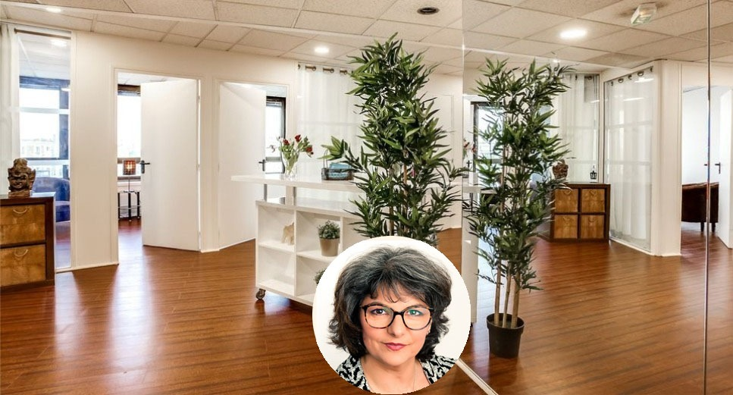







1er Espace de Santé Intégrative
créé en France il y a 5 ans
8000 usagers depuis l’ouverture
Programme de revitalisation individualisé
& thérapie fréquentielle
www.kheprisante.fr
Comment rester
en bonne santé ?
PROTECTION DES DEFENSES IMMUNITAIRES – MAINTIEN DE L’EQUILIBRE – RESTAURATION DE LA VITALITE
Réalisé par un collectif de praticiens spécialisés en approche holistique et experts en prévention
Vous découvrirez des méthodes à visé thérapeutique qui agissent sur le plan : Physique / Emotionnel / Mental / Energétique
pour renforcer votre système immunitaire, prendre soin de soi d’une façon globale, de façon autonome.
Vous apprendrez :
Quoi faire pour que votre mental contrôle favorablement votre système immunitaire ? et non l’inverse
Comment le faire de façon efficace au quotidien ?
Comment aider votre organisme à s’adapter en toute circonstance ?
Quelles routines vous seront les plus favorables pour faire face à toutes les situations ?
Quelles sont les disciplines à votre disposition pour vous aider à mettre en place les bons réflexes ?
Comment stimuler les défenses naturelles de votre corps ?
Comment catalyser le processus d’auto-guérison du métabolisme ?
Spécialisations en prévention et soutien pour :
Douleurs chroniques musculaires et/ou articulaires
Fibromyalgie
Fatigue
Stress
Migraine
Troubles psychiques, dépression
Anxiété
Troubles du sommeil

Slide 2
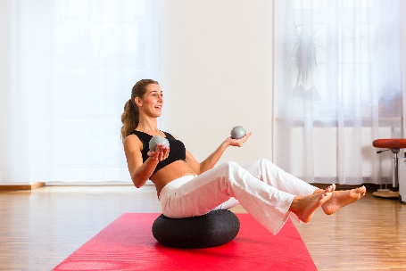
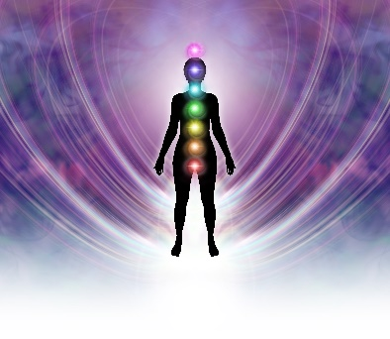

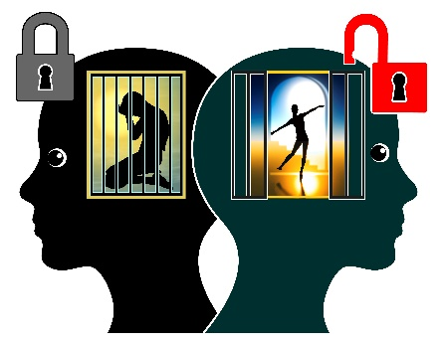
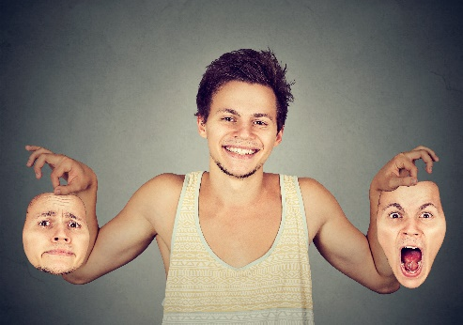
DEFENSES IMMUNITAIRES - EQUILIBRE – VITALITE
Préface
L’immunité est le système de défense de l’organisme, c’est-à-dire la capacité du corps à se défendre contre des substances menaçantes pour son bon fonctionnement ou sa survie.
Il n’existe pas une solution miracle pour renforcer son système immunitaire mais plutôt un ensemble de facteurs influant
sur son état.
Les facteurs affaiblissant le système immunitaire sont :
Une alimentation dénaturée,
Le stress chronique et les pensées négatives,
Le tabac,
Le manque de sommeil,
La sédentarité,
L’abus d’alcool,
Un environnement pollué,
Un surplus de poids,
Un déficit en Vitamine C et Vitamine D.
Il est primordial de détoxifier son corps et son esprit. Plus le corps est chargé de toxines, plus il utilisera d’énergie vitale pour se défendre.
Observez vous, apprenez à vous connaître et à vous écouter pour trouver les solutions qui conviennent à votre rythme de vie, votre état de stress, votre alimentation…
Il peut être intéressant aussi de vous faire accompagner dans ces démarches.
Sylvie Casabianca, Docteur en pharmacie, coach santé
Saint Julien en Genevois - 06 82 08 69 22

Slide 3
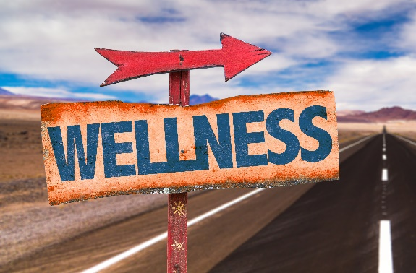
DEFENSES IMMUNITAIRES - EQUILIBRE – VITALITE
Préface
A toutes les saisons et face à tout virus, il est essentiel d’augmenter ses défenses immunitaires
Pour cela, il est nécessaire de veiller à :
Conserver une hygiène de vie de qualité, bien dormir, manger équilibré,
Utiliser un minimum de sucre,
Pratiquer une activité physique régulière,
Entretenir l’optimisme et la pensée positive par les pratiques méditatives comme la sophrologie,
la cohérence cardiaque…
Supplémenter sa nutrition en vitamine D, vitamine C, zinc, probiotiques pour réduire le risque des maladies infectieuses.
D’autres approches complémentaires
peuvent être envisagées par votre médecin
en fonction de votre âge et de votre terrain,
pour vous aider à rester en bonne santé.
Parmi toutes ces solutions, choisissez la
vôtre… celle qui sera la plus facile à mettre
en œuvre et qui vous procurera le plus de
plaisir.
Parmi toutes les méthodes prophylactiques primaires décrites dans ce guide,
choisissez la vôtre…
Celle qui sera la plus facile à mettre en œuvre
et qui vous procurera le plus de plaisir.
Nous vous aiderons à choisir la plus pertinente
à votre situation et à vos objectifs.
Evelyne Revellat, Praticienne en Thérapie fréquentielle, EFT et sophrologue
Fondatrice de Khépri Santé et spécialiste de la coordination de soins en thérapies complémentaires
Nogent sur Marne - 06 60 47 71 64

Slide 4
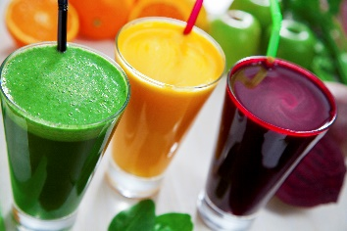
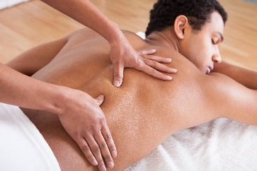
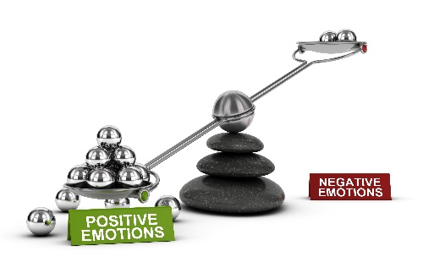
DEFENSES IMMUNITAIRES - EQUILIBRE – VITALITE
Les 4 piliers de la coordination de soins en Thérapies Complémentaires
Pilier 1 : Le physique
Corps et nutrition
Alimentation d’hiver : produits et recettes de saison Magalie Richardin
Compléments nutritionnels, les boosters immunitaires Marion Hardy, Christelle Razy,
Médecine Traditionnelle Chinoise* : Reins grands principes en Mtc* Magalie Richardin
Moxibustion : Chasser l’inflammation, Discipline de la Mtc* Dominique Assemaine
Phytothérapie : Se soigner par les plantes Dr Jacques Labescat
Pharmacopée chinoise : une branche de la Mtc Dominique Assemaine
Pilier 2 : L’émotionnel
Aromathérapie :
  Rester de bonne humeur Virginie Nègre
  Apaiser le mental Virginie Nègre
  Selon les 5 éléments en Mtc* Dominique Assemaine
Cohérence cardiaque : Régulation troubles anxieux / respiration Isabelle Marcy
EFT : les points d’urgence Patrick Lelu, Evelyne Revellat
Fleurs de Bach : Equilibrer les émotions Carole Fournaise
Kinésiologie : Massages au quotidien Nawal Tahiri
Naturopathie : Soulager l’anxiété Claudine Soulat
Physique
Emotionnel
Mental
Energétique

Slide 5
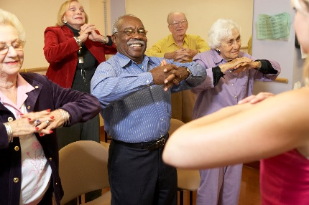
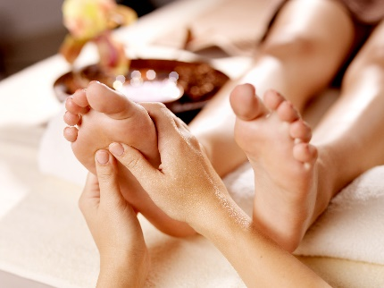
DEFENSES IMMUNITAIRES - EQUILIBRE – VITALITE
Les 4 piliers de la coordination de soins en Thérapies Complémentaires
Pilier 3 : Le Mental
  Sophrologie :
  Stop à la fatigue, Enlever le stress Muriel Montay-Mula
  Sommeil, Une bonne nuit se prépare la journée Muriel Montay-Mula
  Méditation : Optimise la prise de recul, Acceptation , Equilibre Isabelle Marcy
  Hypnose : Booster le système immunitaire avec un mental positif Florence Catalifaud
Pilier 4 : l’Energétique
  Qi Gong : l’art du mouvement thérapeutique en Mtc Dominique Assemaine
  Réflexologie combinée Virginie Nègre
  Bioresonance et Thérapie fréquentielle :
Accélération processus d’auto régénération Evelyne Revellat
  Shiatsu : Relance énergétique Gaëlle Guiny
Physique
Emotionnel
Mental
Energétique
Certaines de ces pratiques dites psycho-corporelles énergétiques agissent sur tous les systèmes du corps.
Elles sont particulièrement recommandées pour une approche globale intégrative. Leur processus permet la résolution de problèmes variés. Avec pédagogie, elles développent aussi l’autonomie de la personne pour la prise en main de sa santé.

Slide 6
DEFENSES IMMUNITAIRES - EQUILIBRE – VITALITE
SOMMAIRE : Pratiques par ordre alphabétique
Alimentation d’hiver : produits et recettes de saison Magalie Richardin
Aromathérapie :
  Rester de bonne humeur Virginie Nègre
  Apaiser le mental Virginie Nègre
  Selon les 5 éléments en Mtc* Dominique Assemaine
Bioresonance et Thérapie fréquentielle : Accélération processus d’auto guérison Evelyne Revellat
Cohérence cardiaque : Régulation troubles anxieux / respiration Isabelle Marcy
Compléments nutritionnels, les boosters immunitaires Marion Hardy
EFT : les points d’urgence Patrick Lelu, Evelyne Revellat
Fleurs de Bach : Equilibrer les émotions Carole Fournaise
Hypnose : Booster le système immunitaire avec un mental positif Florence Catalifaud
Kinésiologie : Massages au quotidien Nawal Tahiri
Médecine Traditionnelle Chinoise* : Reins grands principes en Mtc* Magalie Richardin
Méditation Pleine Conscience : Optimise la prise de recul, Acceptation , Equilibre Isabelle Marcy
Moxibustion : Chasser l’inflammation, Discipline de la Mtc* Dominique Assemaine
Naturopathie : Soulager l’anxiété Claudine Soulat
Pharmacopée chinoise : une branche de la Mtc Dominique Assemaine
Phytothérapie : Se soigner par les plantes Dr Jacques Labescat
Qi Gong : l’art du mouvement thérapeutique en Mtc Dominique Assemaine
Shiatsu : Gaëlle Guiny
Sophrologie :
  Stop à la fatigue, Enlever le stress Muriel Montay-Mula
  Sommeil, Une bonne nuit se prépare la journée Muriel Montay-Mula

Slide 7


ALIMENTATION
Adapter son alimentation au fil des saisons aide le corps à résister au froid et au changement de saison
Les recommandations alimentaires en hiver
1. Chaque matin boire une tasse d’eau tiède (sur le principe yin –yang) afin de relancer
l’énergie du système hépatique après votre nuit de repos. Votre corps vous dira MERCI.
Attendre 15mn pour prendre le petit déjeune du roi
2. La nature hivernale est moins abondante en fruits. Cependant, elle propose encore des
plats colorés. Manger des fruits et des légumes de saisons.
Purées de citrouilles et potimarron, patates douces, betteraves, (variez les plaisirs).
Choux, toutes les variétés sont possibles. Céleri rave, endives, carottes, navet, topinambours, oignons, panais, fenouil, mâche, courges, butternut, salsifis. Privilégier les légumes racine pour l’énergie du rein.
Vous pouvez varier avec des cakes sucrés ou salés, à la farine de châtaignes, noix et noisettes, dattes. Pommes, poires avec quelques pincées de curcuma. Soyez créatif…
Quelques soupes et purées agrémentées de gingembre, persil, tisane de cannelle.
Quelques céréales sarrasin, avoine, épeautre…
Eviter de manger des aliments froids ou de nature froide, afin d’éviter la dispersion de l’énergie.
Magalie Richardin, Praticienne en Médecine Traditionnelle Chinoise
Tours - 06 60 61 89 48

Slide 8
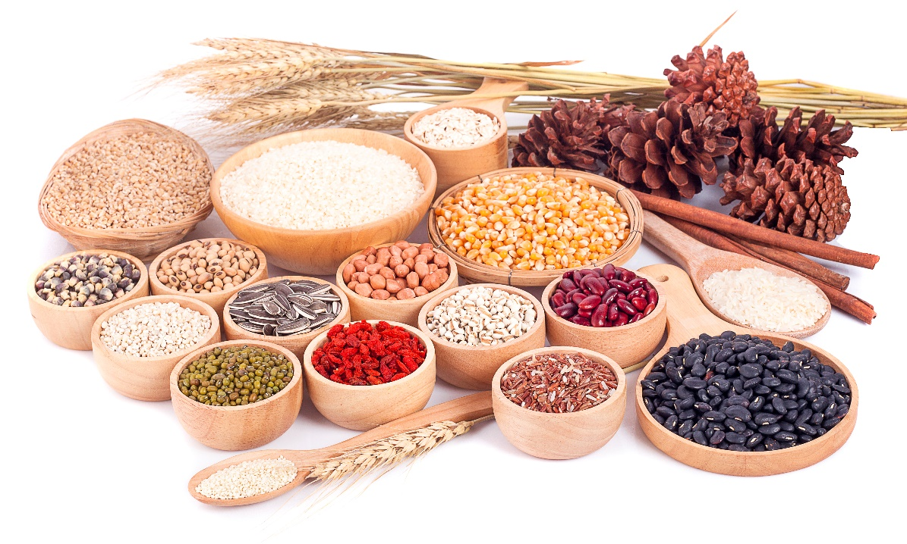
ALIMENTATION
En hiver, quelques idées recettes pour bien commencer la journée !
Tous les matins, pendant 1 semaine ou 1 fois par semaine, cet hiver
50 gr de riz cuit avec 20 gr de (chair) moule, quelques brins de persil et 1 oignon, 1 gousse d’ail.
Fonction
Nourrit le Yin des reins (en hiver), enrichit le sang du foie, action sur le goitre, dans l’hypertension artérielle, sur l’artériosclérose
Contre-indication : intoxication aux moules, sinon rajouter du gingembre frais, laurier ou clou de girofle
Pour renforcer le Yin du rein, un verre de bière ou de cidre à 17 heures solaires.
GRUAU au poulet
50 gr de riz cuit, 25 gr de sésame noir et du foie de poulet, 1 pincée de sel, quelques gousses d’ail à votre convenance, 2 rondelles de gingembre à laisser mijoter (+1 verre d’eau si trop compact).
Fonction : Nourrit le sang du foie et améliore la vue, tonifie le Qi des reins dans le cadre d’impuissance et d’énurésie.
Pas de contre-indication.
Gruau aux noix
15 gr de poria (chair) de coco, 15 gr de noix, 50 gr de riz cuit. A avec un peu de gourmandise vous pourrez ajouter des raisins secs et un filet d’huile de noisette. Ou de noix (faire mijoter)
Fonction
Tonifie le Qi des reins, renforce les lombes, tiédie les poumons et les reins, calme la toux et l’asthme, humidifie les intestins, tonifie le cerveau et soutient l’intelligence.
Attention pour les personnes sensibles : la peau des noix peut provoquer des aphtes.
Contre-indication en cas de chaleur humidité : selles molles ou diarrhée, saignement de nez chronique éviter les noix.
Magalie Richardin, Praticienne en Médecine Traditionnelle Chinoise
Tours - 06 60 61 89 48

Slide 9
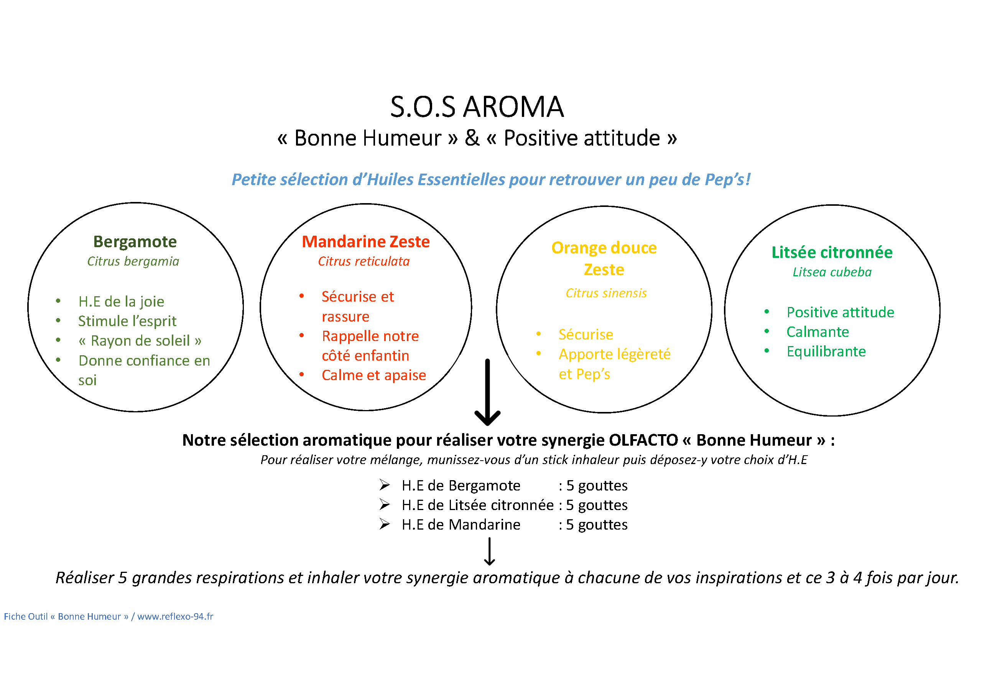
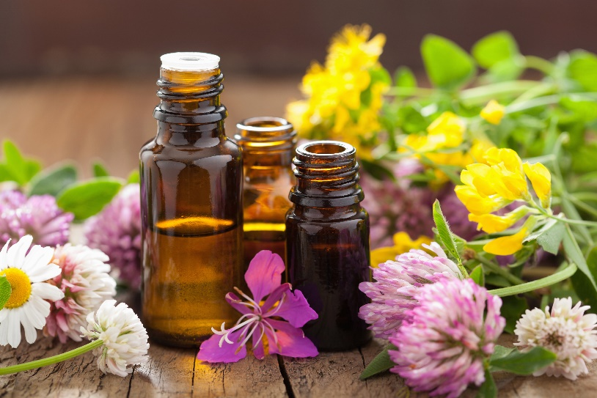
AROMATHERAPIE
Rester de bonne humeur et garder le moral au beau fixe aide à se protéger de la maladie
Virginie Nègre, Réflexologue et Aromathérapeute
Nogent-sur-Marne – 06 70 04 37 10

Slide 10
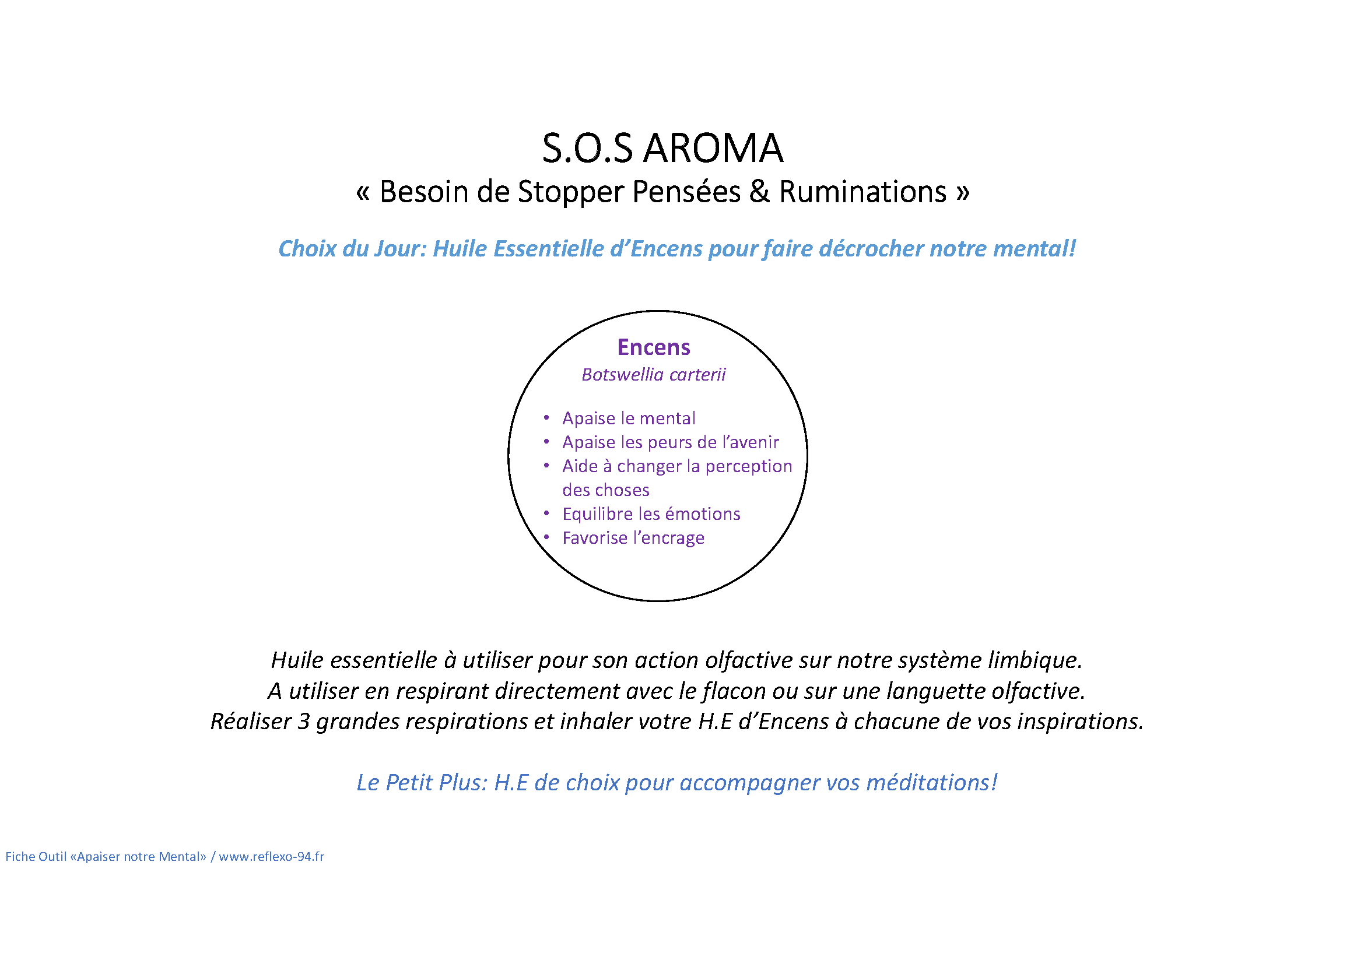
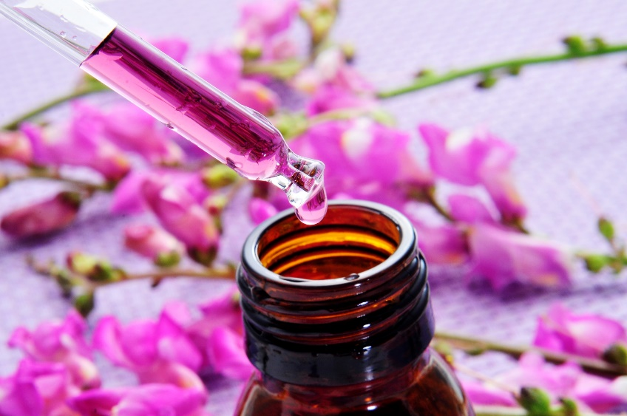
AROMATHERAPIE
Apaiser le mental contribue à réduire l’acidité dans le corps
Virginie Nègre, Réflexologue et Aromathérapeute
Nogent-sur-Marne – 06 70 04 37 10

Slide 11
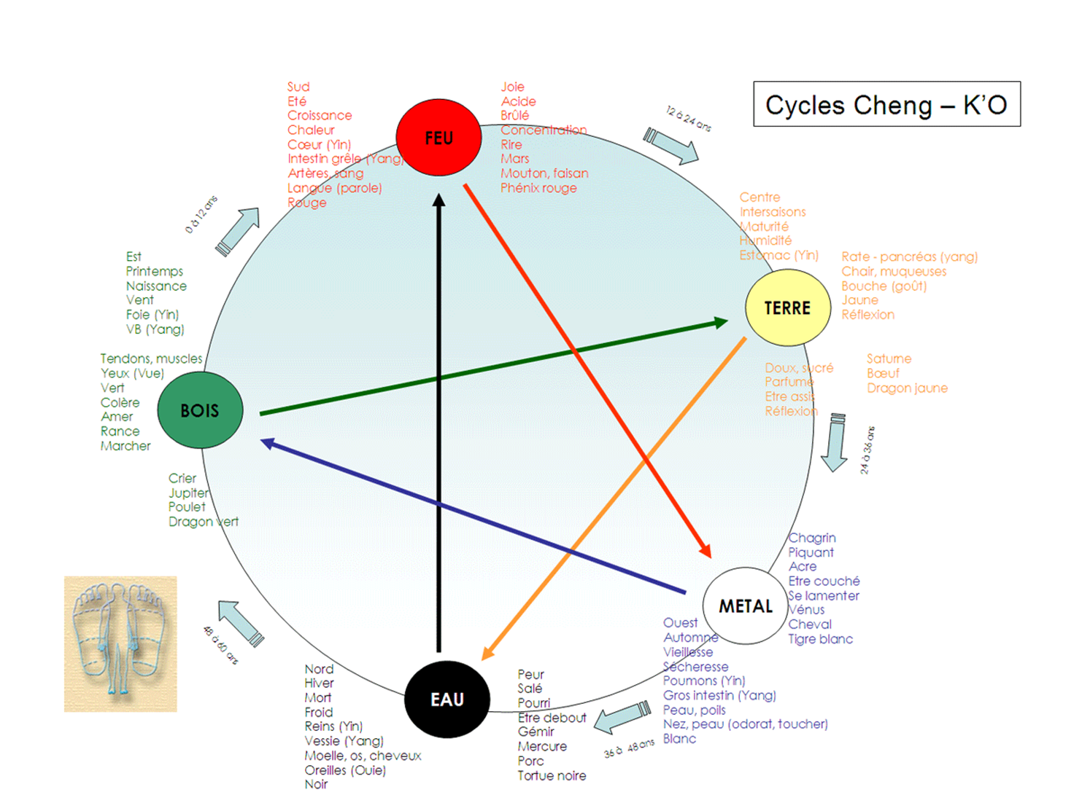
AROMATHERAPIE (en Mtc*)
En *Médecine Traditionnelle Chinoise selon les 5 éléments
Chaque huile essentielle peut être classée selon la loi des cinq éléments. Chaque élément a ses particularités : le bois, saison du printemps, foie, le feu saison d’été, le cœur la 5ème saison, la terre, la rate, l’automne, le métal, les poumons, l’hiver l’eau, les reins. Pour équilibrer notre immunité, nous appliquerons en automassage les huiles essentielles selon les méridiens sur les points d’acupuncture : rate/estomac-rein/vessie.
Huile essentielle d’arbre à thé (tea tree) :
Très souple d’emploi et adapté à tous les âges et à toutes les peaux, le tea tree contient des composés biochimiques naturels propres à purifier les poumons. Antiviral et anti-inflammatoire, il peut être employé en massage quotidien du thorax à hauteur de 5% pour les sujets jeunes ou asthmatiques, et jusqu’à 20% pour les adultes. A diluer de préférence dans de l’huile d’amande douce.
Huile essentielle de ravintsara :
Tout aussi souple d’emploi que le tea tree, il est aussi très antiviral. C’est la prévention physique qui prime. Toutefois, sa belle odeur aromatique aide à l’endormissement les personnes en dette de sommeil et donc, renforce la sensation de bien-être général.
Mêmes dosages et base diluante que pour le tea tree
Huile essentielle de myrte :
Bien toléré, même par les personnes un peu sensibles, le myrte se montre efficace pour ce qui concerne le nettoyage des poumons.
Son parfum apaise et recentre. Le corps physique est préparé à affronter l’hiver et l’esprit accepte tranquillement le changement de saison.
Huile essentielle d’eucalyptus radiata :
On ne présente plus cette belle huile essentielle aux notes délicates.
En plus d’amplifier l’ouverture respiratoire et d’assainir la sphère pulmonaire, l’eucalyptus radiata renforce le sentiment de confiance et de sécurité.
De quoi chasser jusqu'à l'ombre d'une idée noire ! Il sera parfait pour les personnes non asthmatiques à partir de 15 ans, dilué à 5% dans une huile végétale.
En massage du torse une fois par jour, après la toilette
Dominique Assemaine, Praticien en médecine traditionnelle chinoise

Slide 12
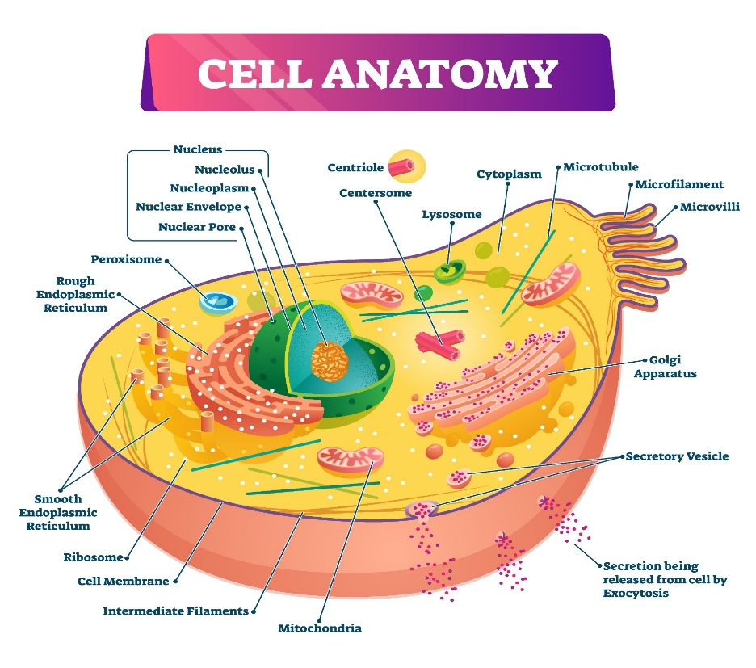
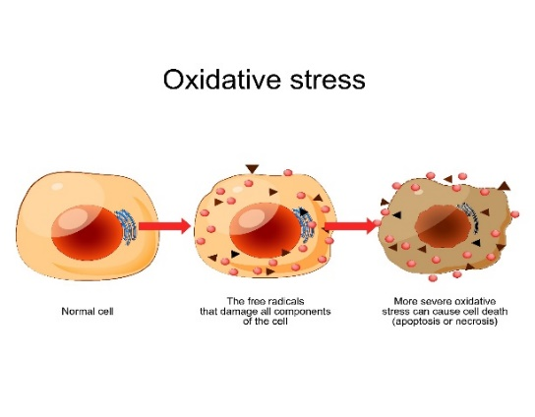
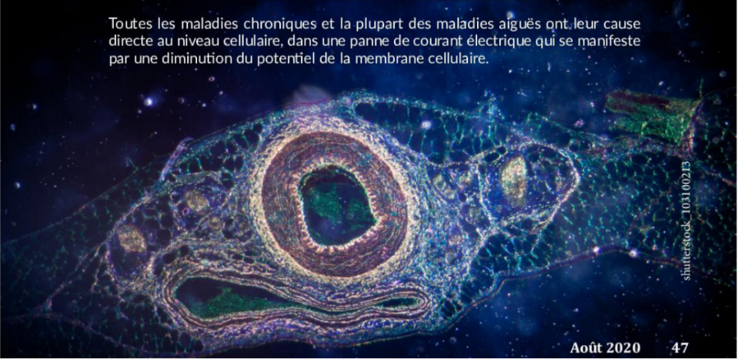
BIORESONANCE ET THERAPIE FREQUENTIELLE
Accélération du processus de régénération cellulaire
Métabolisme et communication intercellulaire
Des nutriments et l’oxygène doivent entrer dans chaque cellule, les métabolites doivent en sortir.
Transport via des orifices dans la membrane cellulaire
Régulation par différences de potentiel entre l’intérieur de la cellule et l’espace intercellulaire, comme une électrovanne.
Selon que la valeur de cette différence de potentiel est adéquate ou non,
le métabolisme sera sain ou pathologique. Ceci est vrai pour
tous les problèmes de santé.
Lorsqu’un organe devient malade il n’émet plus les mêmes fréquences qu’un organe sain. Le langage cellulaire n’est plus compris par les autres cellules. Cette situation est comparable à celle d’un récepteur radio qui ne serait plus accordée sur la fréquence de l’émetteur.
Evelyne Revellat, Praticienne en Thérapie fréquentielle, EFT et sophrologue
Nogent-sur-Marne 06 60 47 71 64

Slide 13
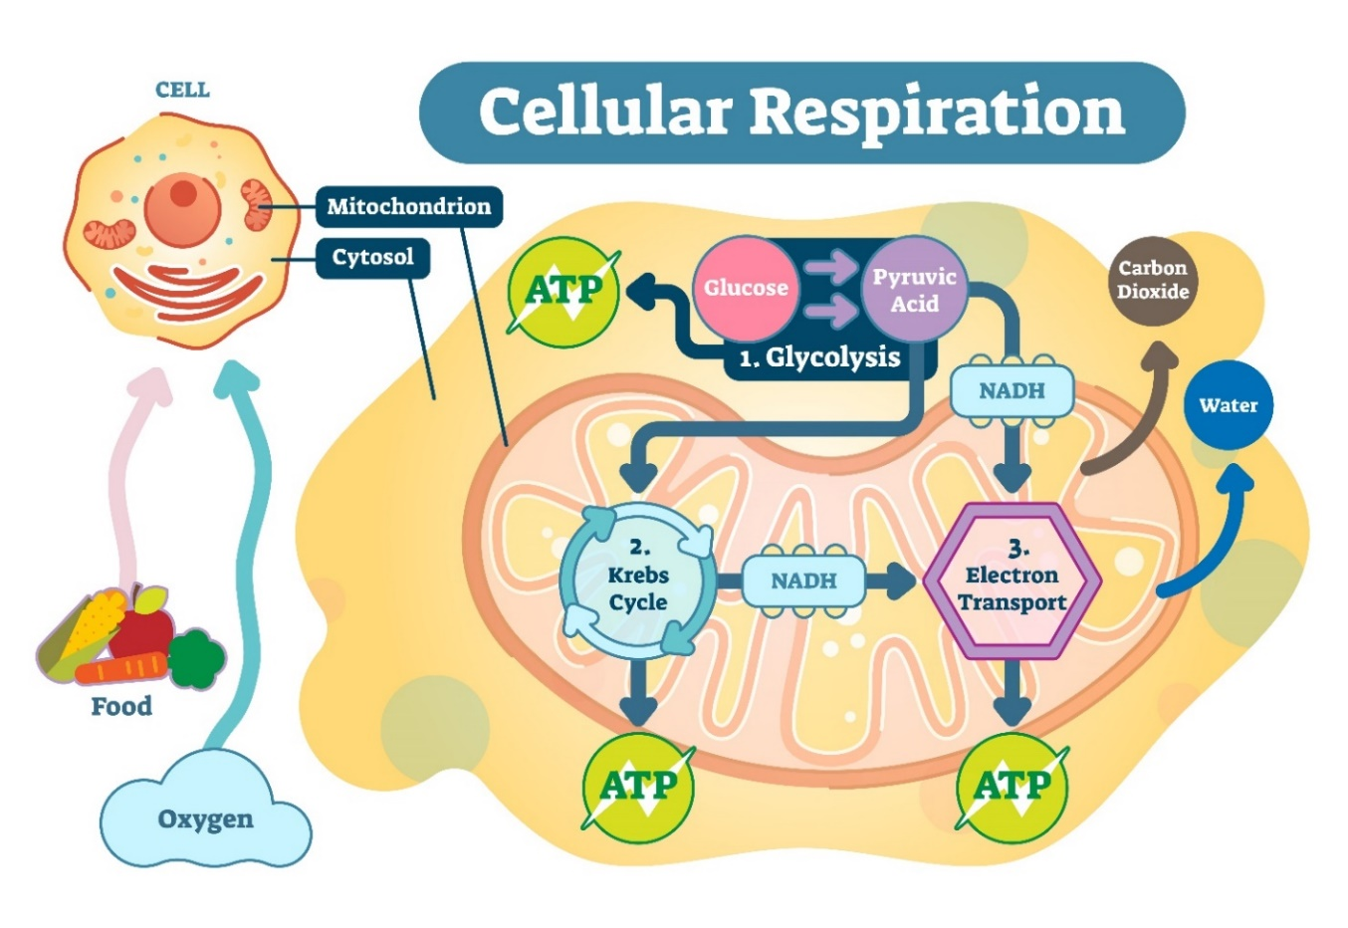
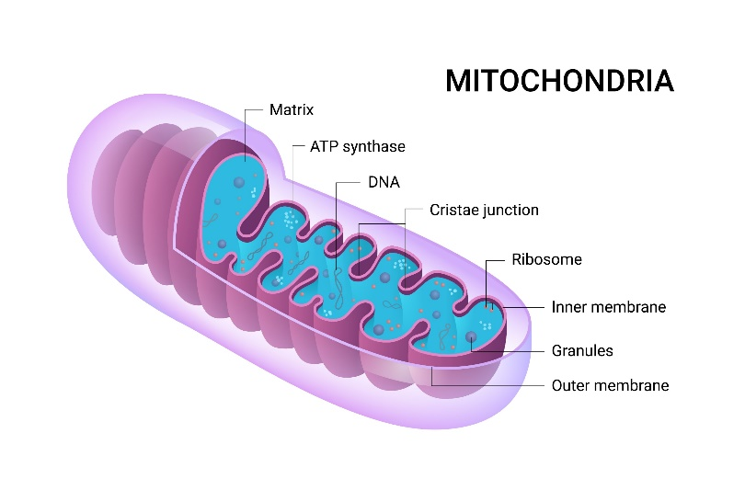
BIORESONANCE ET THERAPIE FREQUENTIELLE
Protection immunitaire et accélération du processus de régénération cellulaire
Sur le plan thérapeutique, cela consiste à enregistrer et à modifier avec un appareil, les ondes électromagnétiques émises par le corps.
Lorsqu’un corps humain est stimulé par des ondes électromagnétiques avec un appareil de bio-resonance les cellules s’accordent avec ce signal et en réponse elles émettent un signal électromagnétique dont la signature est caractéristique de leur état énergétique respectif.
Les fréquences du micro courant viennent moduler le métabolisme cellulaire et lui redonner sa faculté de fonctionner sainement.
Cette technique à visé thérapeutique augmente :
- La production d’ATP* ,qui donne l’énergie à l’organisme,
- La synthèse des protéines, processus par lequel elle sont élaborées
pour constituer et renouveler les cellules du corps,
- Le transport des acides aminés, constituants nécessaires à la synthèse
des protéines
* ATP: Principale molécule de transport et de stockage de l'énergie dans les cellules de notre organisme.
Evelyne Revellat, Praticienne en Thérapie fréquentielle, EFT et sophrologue
Nogent-sur-Marne 06 60 47 71 64

Slide 14
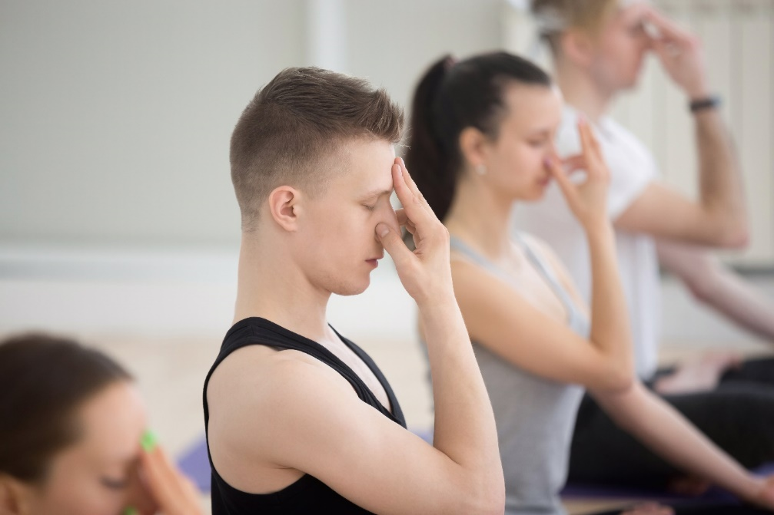
COHERENCE CARDIAQUE
La pratique de la cohérence cardiaque améliore les défenses immunitaires en augmentant les IgA sécrétoires au sein des sécrétions digestives
–salive/intestin.grêle-.
Venez découvrir, un outil performant dans la gestion du stress, le retour au calme et le maintien de votre équilibre nerveux ...
La Cohérence Cardiaque est un état d'être et d'équilibre particulier du fonctionnement humain qui permet un renforcement, un ressourcement et un recentrage au niveau physique, psychique et émotionnel.
Cet état d'équilibre physiologique de la cohérence cardiaque est inné car programmé dans notre système nerveux autonome. Mais il n'est pas spontané et peut être stimulé par une respiration rythmée en répétition régulière pendant 5 minutes 3 fois par jour.
La pratique régulière, volontaire, respiratoire, émotionnelle et mentale permet de bénéficier de cette méthode ; puis de l'entretenir pour bénéficier de ces effets positifs.
Les techniques biofeedback de cohérence cardiaque s'appliquent, aujourd'hui avec succès, dans de nombreux domaines comme l’école, le sport, les élites militaires, le management, la politique, la médecine et la thérapie comportementale et cognitive.
C'est une pratique accessible à tous.
Un outil idéal pour votre héros au quotidien…
Régulation troubles anxieux / respiration
Particulièrement recommandée dans :
Gestion du stress
Troubles du sommeil et anxiété
Douleurs
Addictions, sevrage alcoolique ou tabagique
Préparation mentale entretiens, examens, actes chirurgicaux
Optimisation de la récupération
Optimisation de la mémoire et des apprentissages
Retour à l’équilibre des différents systèmes corporels
Baisse de la tension artérielle
Détente et sérénité
Isabelle Marcy, Sophrologue, Praticienne en Thérapie fréquentielle et Sophro-Méditation de Pleine Conscience
Nogent-sur-Marne, Chessy 06 42 78 18 63

Slide 15
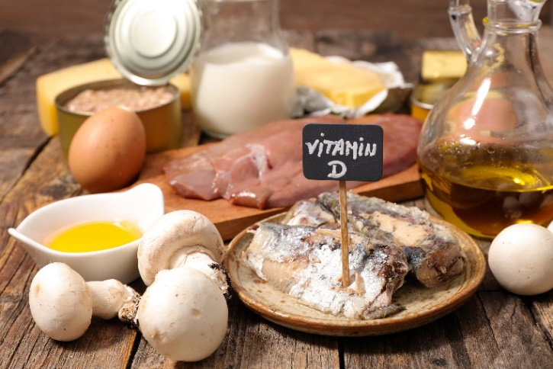

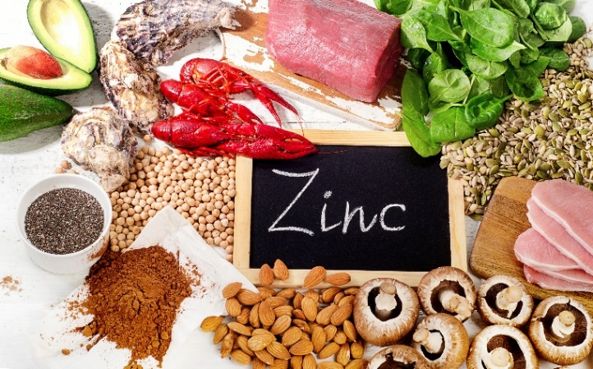
COMPLEMENTS NUTRITIONNELS
Les boosters immunitaires :
Un système immunitaire bien nourri, c’est un système immunitaire qui fonctionne !
La vitamine D :
Nous sommes tous carencés l’hiver en France car c’est une vitamine que l’on assimile essentiellement grâce aux rayons du soleil. Une complémentation quotidienne d’octobre à avril, en gouttes de vitamine D3 (issue du Lichen), est plus physiologique et mieux assimilée qu’un apport massif en ampoule une fois par an. On recommande une prise de 2000 UI / jour, ajustable en fonction du niveau de vitamine D constaté par analyse sanguine.
La vitamine C :
Vitamine antioxydante indispensable au fonctionnement immunitaire normal (elle active la production des lymphocytes T), elle est non stockable et nécessite un apport quotidien.
Comment faire le plein ? A grand renfort de fruits et légumes crus (la vitamine C disparait au delà de 60° donc ne comptez pas en trouver après cuisson) ou de compléments naturels (entre 250 et 1000 mg/j).
Les aliments qui en contiennent le plus : acérola, persil frais, poivrons jaune & vert, cassis, brocoli et tous types de choux, papaye, pamplemousse, citron, orange, kiwi.
Le Zinc :
Entre autres innombrables fonctions, le zinc est l’oligo le plus important pour le fonctionnement des défenses immunitaires, assurant le maintien d’un taux suffisant de globules blancs.
Or justement, il manque à l’appel dans l’alimentation moderne. Ce sont les huîtres qui en contiennent le plus. Pour le reste, il est présent en faible quantité dans les shiitake, les germes de blé, les graines (de courge, chanvre, sésame, tournesol), dans certains oléagineux (noix, amandes, noisettes), les algues et les légumineuses.
Une cure de complément peut s’avérer pertinente : les formes les mieux assimilées étant le bisglycinate ou les solutions buvables ionisées.
Marion Hardy, Naturopathe et Réflexologue
Nogent-sur-Marne 06 86 08 50 02

Slide 16
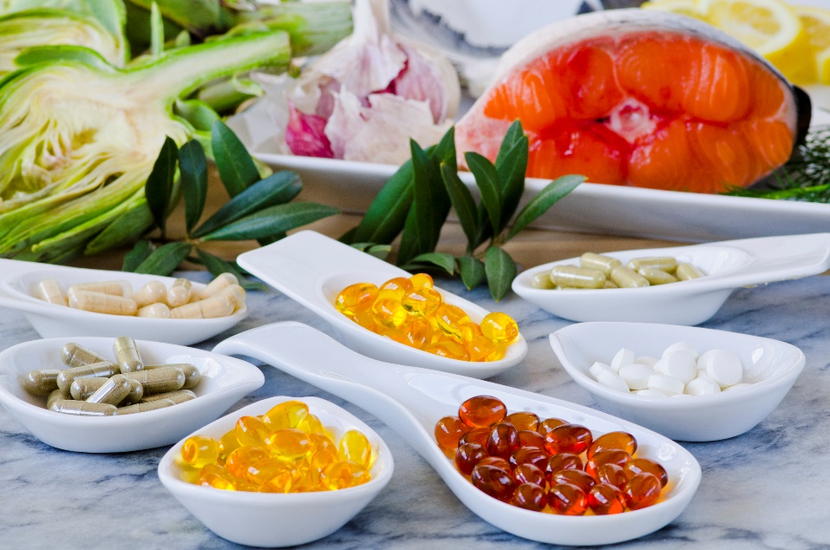
COMPLEMENTS NUTRITIONNELS
Les boosters immunitaires
Avant de penser aux compléments, d’abord veiller à des apports alimentaires
suffisants en :
Soufre :
Anti-infectieux et protecteur des voies respiratoires, on en retrouve dans l’ail, les choux, les oignons.
Sélénium : noix du Brésil, shiitake, cèpe
Cuivre : légumineuses, cacao, levure de bière
Magnésium :
légumineuses, oléagineux, germe de blé, cacao, fruits secs. Côté compléments, les formes les mieux assimilées (et non laxatives) sont le Plasma de Quinton, le bisglycinate de Mg et le glycérophosphate de Mg.
Germanium (stimulant immunitaire puissant et antiviral) : baies d’acaï et de goji, shiitake, ail, aloe vera, ginseng, spiruline, cèpe
Côté phyto, gemmo et myco-thérapie :
La nature regorge de mille et un trésors pour renforcer l’immunité : Échinacée (Echinacea purpurea), Lapacho (Tecoma impetiginosa), Ginseng (Panax ginseng), Reishi (Ganoderma lucidum), Shiitake (Lentinus edodes), Maitake (Grifola frondosa), huile de Nigelle (Nigella sativa), bourgeons d’Argousier (Hippophae rhamnoïdes) et de Hêtre (Fagus sylvatica). Plus classiques : les infusions anti-infectieuses et immuno-stimulantes de Thym, de Sarriette ou de Cannelle. Le plus avec elles : on s’hydrate et on boit chaud.
Côté aromathérapie :
Les huiles essentielles virucides et immuno-stimulantes sont nos amies ! Appliquer 2 fois par jour (sur le plexus solaire, sous les pieds ou à l’intérieur des poignets) quelques gouttes d’un mélange à base de 70% d’huile végétale (noisette, sésame, macadamia...) et 30% d’huiles essentielles bio : Saro (Cinnamosma fragrans) ou Ravintsara (Cinnamomum camphora ct 1,8 cinéole) + Laurier noble (Laurus nobilis) est une synergie pertinente.
-Bien prendre connaissance des contre-indications avant usage-
Marion Hardy, Naturopathe et Réflexologue
Nogent-sur-Marne 06 86 08 50 02

Slide 17
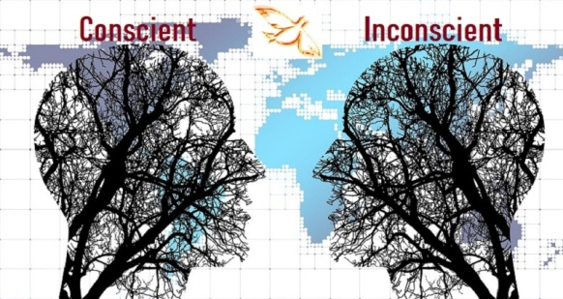
EFT (Emotional Freedom Techniques)
Impacter notre système électromagnétique pour développer des anticorps
Fait le lien entre le mental et le système physiologique
Pratique psychocorporelle énergétique dite de quatrième vague de la thérapie.
Augmentation de l’immunité par libération des tensions psychosomatiques et somatopsychiques.
Apports de l’EFT dans l’immunité :
Equilibre du système nerveux végétatif
Production d’immunoglobuline A ou IgA*
Renfort du système immunitaire par l’amélioration du sommeil
Renfort de l’immunité par activation du nerf vague**, (élévation des fréquences modifiant les réponses immunologiques)
Epargne des réserves nutritionnelles face aux décharges d’hormones du stress, (cortisol, adrénaline…)
Expression de gènes codant l’immunité***
Mental
Physiologie corporelle
Phase 1
Souvenir Traumatisant
Phase 2
Perturbation du Système Energétique Corporel
Phase 3
Emotion et
ressenti
PERTURBANTS
Baisse immunitaire
*La production d’anticorps tel que immunoglobuline A (ou IgA) assure une protection face à certaines infections, respiratoires notamment. La plus grande majorité des aspects antigéniques de l’environnement pénètrent par voies buccale ou respiratoire.
**Etudes Dacher Kelter, psychologue à l’Université de Berkeley, le nerf vague est activé lorsque nous vibrons dans nos émotions supérieures et apporte la guérison.
***Etudes Marjorie Beth Maharaj de l’Université d’Akamai, 72 gènes exprimés après 1 heure de pratique EFT dont 25 l'étaient toujours après 24 heures. Ces gènes concernent un ensemble de mécanisme de protection, des gènes exprimés dans cette étude se sont notamment avérés être liés à l'immunité.
Patrick Lelu, Formateur en EFT
Portes-en-Valdaine - 06 14 53 08 28
Emotionnal Freedom Techniques

Slide 18
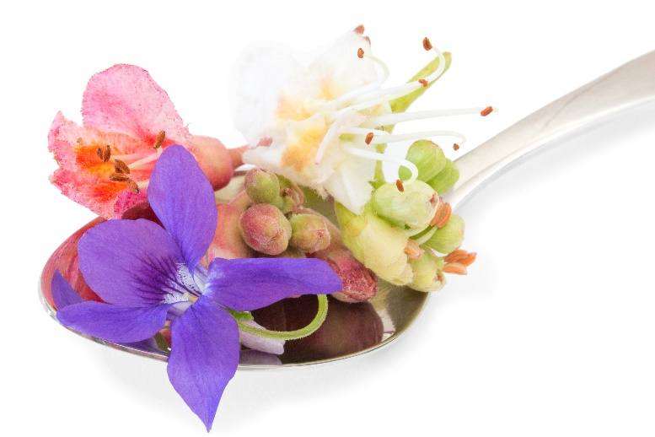
FLEURS DE BACH
Equilibrer les émotions quand les peurs affaiblissent notre organisme
L’angoisse, la peur, la tristesse, la colère et les ruminations mentales affaiblissent la capacité du système immunitaire à combattre l’ennemi et nous rendent plus sujets aux infections.
Ralentissant notre rétablissement lorsque nous sommes malades, ils monopolisent une bonne partie de nos ressources immunitaires.
Pour rééquilibrer nos émotions, il existe une méthode simple et naturelle : les élixirs floraux du Dr Bach, médecin homéopathe anglais, dans les années 30.
Connus sous le nom de fleurs de Bach, ils peuvent être utilisés ponctuellement ou en cure, par voie orale.
Se positionnant au centre d’un système où la santé et la connaissance de soi s’interpénètrent, et agissant sur les corps subtils, les fleurs de Bach vont jusqu’à faciliter un dialogue corps-âme-esprit, permettant une harmonisation intérieure, pour mieux appréhender les aléas de la vie, traverser les moments-clé, et même trouver sa juste place, au sens existentiel du terme, dans un monde en mutation.
Complexe d’urgence jour prêt à l’emploi
  Etoile de Bethléem, pour atténuer le choc
  Impatience, pour apaiser la frustration et l’impatience
  Prunier, pour garder la maîtrise de ses actions ou de sa pensée, pour calmer l’impulsivité quand la crispation est forte
  Hélianthème, pour transcender ses peurs et garder de l’assurance
  Clématite, pour garder l’esprit clair, lucide et rester présent dans l’instant
Complexe d’urgence nuit prêt à l’emploi
Même composition que le précédent, avec en plus le :
  Marronnier blanc, pour calmer son mental
  Etoile de Bethléem, pour atténuer le choc
  Impatience, pour apaiser la frustration et l’impatience
  Prunier, pour garder la maîtrise de ses actions ou de sa pensée, pour calmer l’impulsivité quand la crispation est forte
  Hélianthème, pour transcender ses peurs et garder de l’assurance
  Clématite, pour garder l’esprit clair, lucide et rester présent dans l’instant.
Le complexe d’urgence est l’outil indispensable pour gérer les situations de crise émotionnelle dans la journée, le complexe d’urgence nuit, pour faciliter le sommeil, lorsque les tensions du quotidien empêchent notre calme mental.
Une cure personnalisée est recommandée pour traverser un vécu émotionnel particulier et singulier.
Carole Fournaise, Conseillère agréée en fleurs de Bach
Nogent-sur-Marne 06 24 69 14 93

Slide 19
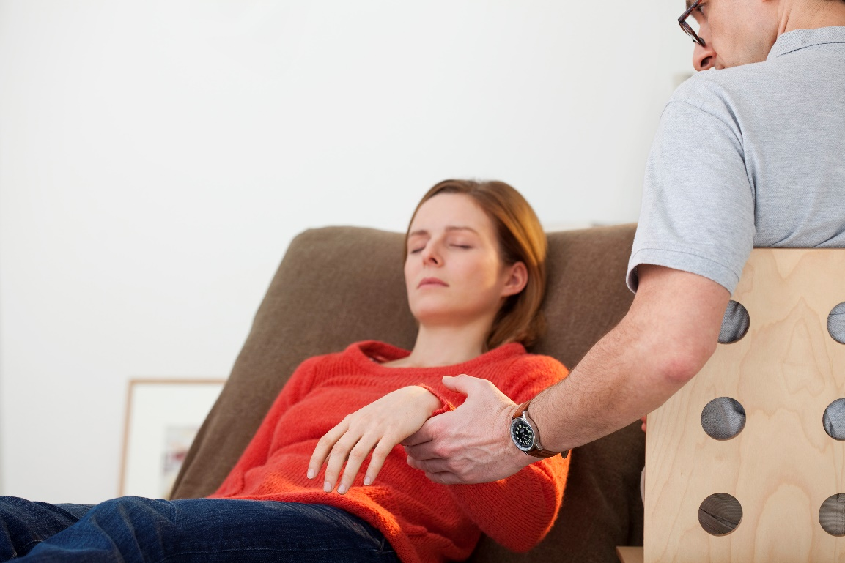
HYPNOSE
Booster le système immunitaire avec un mental positif
Il est démontré par de nombreuses études que le stress, l’angoisse ou encore les pensées négatives sont des facteurs qui affaiblissent le système immunitaire.
Il est donc important de garder le moral et d’être optimiste afin de booster naturellement les défenses du corps. L’adrénaline déclenchée par le « bien-être » stimule le fonctionnement du système immunitaire contrairement au « mal-être » qui lui, le ralentit et le déstabilise.
L’hypnose va aider le mental à résorber, de manière créative, les conflits internes qui nous limitent parfois ; à accueillir toutes les situations qui nous composent en les valorisant, les transformant.
Il existe des approches hypnotiques spécifiquement conçues pour aider le mental à débloquer des comportements gênants et les remplacer par des comportements plus adaptés, plus sains, qui nous procurent une énergie positive.
Lors d’une séance d’hypnose, vous prenez du temps pour vous et, lorsque que vous entrez en état de transe c’est-à-dire un état de rêverie, vous allez vous détendre, vous apaisez, faire du bien à votre corps et à votre esprit.
Cet état positif constitue un excellent booster pour votre système immunitaire.
L’hypnose est efficace dans beaucoup de domaines chez les enfants, les adolescents et les adultes notamment pour
La gestion du stress, de l’anxiété et du stress post-traumatique,
Les troubles du sommeil / insomnie
Les troubles de comportements alimentaires
Le sevrage des addictions (tabac, alcool…)
Les troubles de la dépression,
La gestion de la douleur chronique
La préparation mentale pour les examens, pour une compétition, pour une évolution professionnelle…
Florence Catalifaud, Praticienne en hypnose et en EFT
Nogent-sur-Marne 06 62 08 37 77

Slide 20
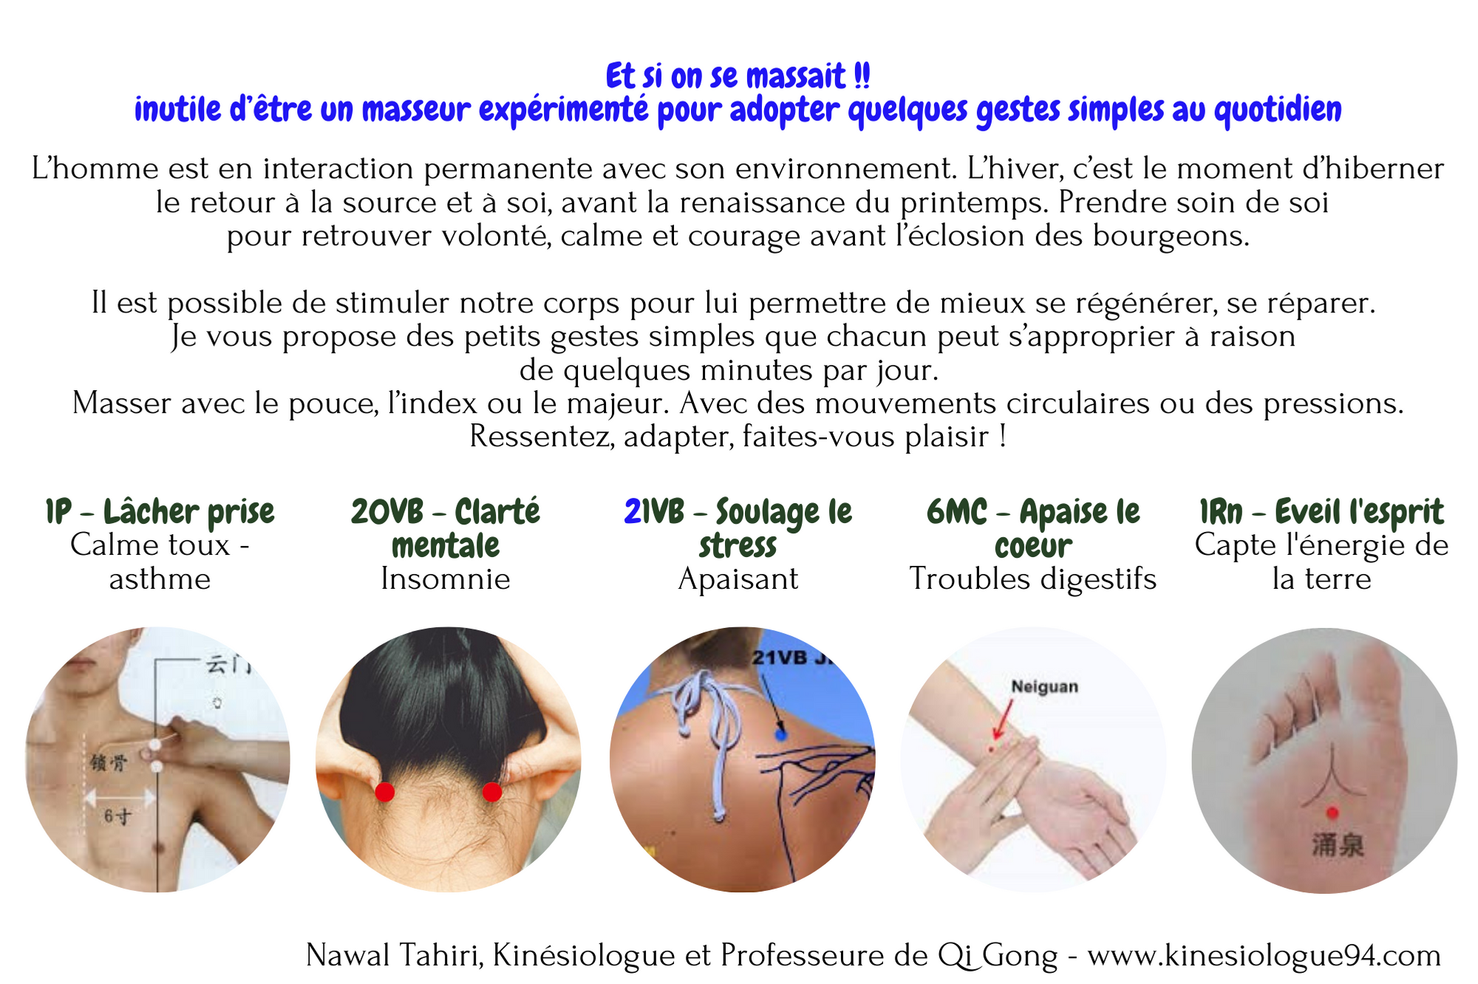
KINESIOLOGIE ET DO IN
Et si on se massait ! Quelques gestes simples à adopter au quotidien renforcent notre immunité
Nawal Tahiri, Kinésiologue et Professeure de Qi Gong
Nogent-sur-Marne 06 62 61 41 74

Slide 21
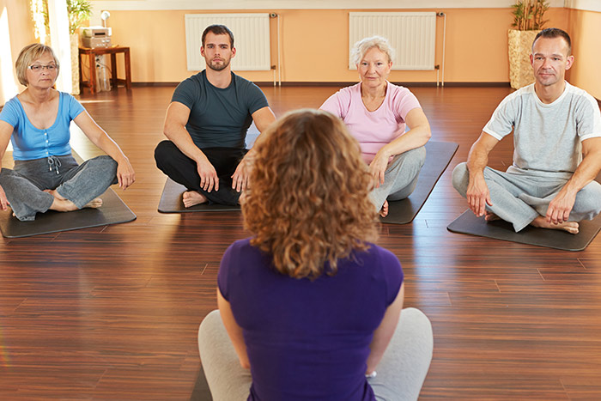
MEDITATION PLEINE CONSCIENCE
L’hygiène des pensées est aussi importante que l’hygiène corporelle pour se prémunir des virus
Venez vous ouvrir à la méditation, un outil performant dans la gestion du stress, le retour à soi, le retour au calme et à la sérénité.
A sa création en 1979, le Docteur Jon Kabat-Zinn, specialisé en biologie moléculaire, diplômé de la Faculté de Médecine du Massachusetts, aux Etats-Unis, lui-même, pratiquant le yoga et la méditation, a d'adapté ces pratiques méditatives dans le contexte hospitalier où le stress est très présent, aussi bien chez les patients que
chez les soignants. Il a proposé un protocole précis. Et c’est ainsi que le programme MBSR s’est imposé dans le courant de la médecine intégrative.
Dès sa création Il a fait l’objet de
nombreuses recherches dans le but
d’évaluer et d’objectiver ses bienfaits.
Son format structuré et relativement reproductible, ainsi que son impact
positif sur la santé, ont immédiatement retenu l’attention de la communauté scientifique.
En mettant en œuvre des capacités d’autorégulation naturelles, la méditation crée des conditions physiques et psychiques qui facilitent la guérison et une meilleure santé.
De nombreuses études démontrent les bénéfices de la méditation de Pleine Conscience sur la santé, tant dans des affections somatiques que psychiques. Leur efficacité a ainsi été établie dans la réduction des symptômes de nombreux troubles. Son impact n’est pas observable que dans le cerveau, mais également avec des changements neurologiques et biochimiques sur tous les systèmes du corps..
Les protocoles MBSR / MBCT sont pratiqués dans un contexte laïque.
C'est une pratique d’ecologie personnelle accessible à tous.
L’idéal est une pratique régulière de 10 à 20 minutes matin et / ou soir, au quotidien, pour bénéficier de ces effets positifs démontrés.
Respiration & Conscience
Etre présent pour soi et les autres
Particulièrement recommandée dans :
Gestion du stress, dont post-traumatique
Prévention du burn-out
Troubles du sommeil et insomnie
Anxiété et dépression
Douleurs chroniques
Troubles alimentaires et les addictions
Sevrage alcoolique ou tabagique
Détente et sérénité
Isabelle Marcy, Sophrologue, Praticienne en Thérapie fréquentielle et Sophro-Méditation de Pleine Conscience
Nogent-sur-Marne, Chessy 06 42 78 18 63

Slide 22
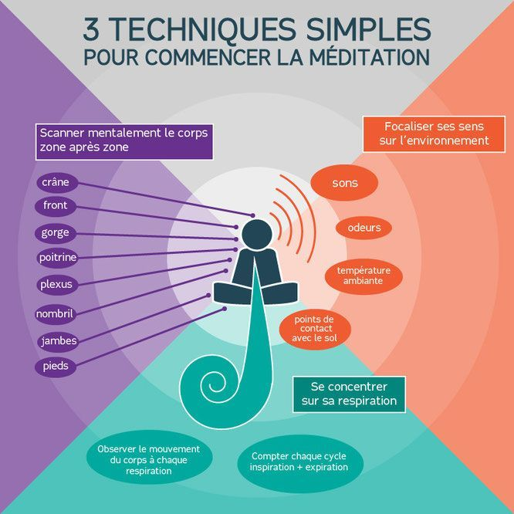
MEDITATION PLEINE CONSCIENCE
L’hygiène des pensées est aussi importante que l’hygiène corporelle pour se prémunir des virus
Les études montrent que la pratique de la méditation de pleine conscience apportent des effets positifs sur l’immunité, le stress, les phénomènes inflammatoires et le vieillissement cellulaire.
La méditation de Pleine conscience entraîne notre capacité d'attention et de discernement à ce qui est présent dans l'instant (nos pensées, nos émotions, nos sensations physiques, mais également l'environnement et les relations) en y intégrant une dimension d'éthique et de bienveillance. C'est une pratique régulière recommandée, qui permet de l'intégrer pleinement dans son quotidien, comme une nouvelle façon de vivre en étant pleinement présent.
Entraîner son attention permet de vivre pleinement, en étant plus présent et plus conscient.
La pratique de la Pleine Conscience permet de contacter nos ressources internes, notre capacité de résilience au stress, notre clarté d'esprit, notre calme intérieur, notre liberté par rapport aux schémas réactifs habituels, notre bienveillance.
C'est la relation que nous entretenons à nous-mêmes, aux autres et au monde qui progressivement évolue, s’ajuste et s'apaise, en voyant et en comprenant plus clairement ce qui est à l'origine de notre stress et de nos insatisfactions.
Par cette méthode, la science a ainsi mis en lumière de nombreux bienfaits sur la santé (réduction du stress et résilience au stress, meilleure régulation émotionnelle, concentration, neuroplasticité…) ainsi que sur de multiples pathologies liées au stress (douleurs chroniques, inflammation, psoriasis, hypertension…).
Optimise la prise de recul, l’acceptation et l’équilibre
Isabelle Marcy, Sophrologue, Praticienne en Thérapie fréquentielle
et Sophro-Méditation de Pleine Conscience
Nogent-sur-Marne, Chessy 06 42 78 18 63

Slide 23
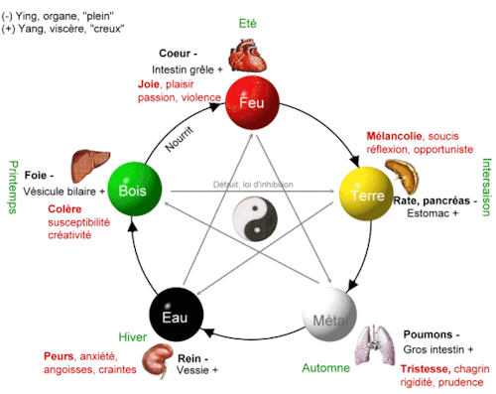
MEDECINE TRADITIONNELLE CHINOISE (Mtc)
Le rein en hiver – Grands principes pour faire barrage aux virus
La médecine traditionnelle chinoise existe depuis 2000 ans avant notre ère, elle est appelée aussi MTC ; basée sur l’observation de la nature, c’est la manifestation du vivant, dans le mouvement, la croissance, la transformation à travers le cycle de la vie.
L’homme a observé la nature de par ses oppositions mais aussi ses complémentarités entre chaque élément naturel.
Exemple :
l’eau /le fer - l’air/ la terre - le chaud/le froid - le jour / la nuit
Ces oppositions sont interdépendantes et complémentaires, nul ne peut exister sans l’autre, à chacun son rôle, son rythme et ses cycles.
Selon les principes de la Mtc, chaque saison influence l’état d’un organe couplé à un autre, d’après son cycle circadien et les émotions associées à ses organes.
Exemple :
En Automne, le poumon est couplé au gros intestin, le siège émotionnel du poumon est la tristesse, la nostalgie, il est relié à l’élément métal (celui qui tranche)
En hiver, le rein est couplé à la vessie, le siège émotionnel du rein est la peur et la frayeur, il est relié à l’élément eau.
Magalie Richardin, Praticienne en médecine traditionnelle chinoise
Tours - 06 60 61 89 48

Slide 24
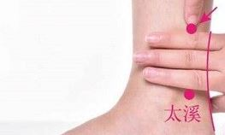
MEDECINE TRADITIONNELLE CHINOISE (Mtc)
Le rein en hiver – Grands principes pour faire barrage aux virus
Dans l’approche de la Mtc, on s’intéresse plus à la cause du dysfonctionnement d’un organe donc à l’état (émotionnel) de la personne, son histoire qui induit ses déséquilibres fonctionnels, contrairement à la médecine moderne.
La médecine traditionnelle chinoise s’appuie sur la prise en charge de la globalité de l’individu selon les différents facteurs (physique, émotionnel et énergétique), via la prise des pouls chinois et l’observation de la langue, l’esprit appelé (Shen) afin d’établir un bilan.
La médecine traditionnelle chinoise ne se substitue pas à la médecine occidentale, elles sont complémentaires, chaque méthode s’enrichit mutuellement selon la sensibilité de chacun.
Selon les principes de la médecine traditionnelle chinoise, la saison hivernale influence les organes : reins-vessie.
Les reins se situent dans la région lombaire, son méridien (réseau énergétique) est en connexion avec la vessie (il gère la voie des eaux) donc l’élément « eau », les liquides organiques.
Les reins ont pour fonction d’emmagasiner le Jing (la quintessence) afin d’organiser le développement et la reproduction, de recevoir l’énergie vitale appelé « Qi »,
de contrôler et réguler les liquides.
La propriété de l’énergie du rein régit les os, les dents, produit les moelles, nourrit le cerveau, a une action sur les genoux et la qualité de la chevelure, elle est en relation avec les oreilles et gère les orifices tels que l’appareil urinaire, urètre, vessie, anus, l’appareil génital.
7 RN. (Face interne de la cheville) situé dans la dépression 2 cun au-dessus de Rn 3, sur le bord antérieur du tendon d’Achille
Magalie Richardin, Praticienne en médecine traditionnelle chinoise
Tours - 06 60 61 89 48

Slide 25
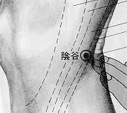
MEDECINE TRADITIONNELLE CHINOISE (Mtc)
Le rein en hiver – Grands principes pour faire barrage aux virus
Ex : un choc émotionnel lié à une grande peur, peut ralentir la croissance d’un enfant entrainant un ralentissement de son développement physique ou psychique.
Autre exemple :
Chez un adulte, un choc émotionnel peut provoquer un blanchissement précoce des cheveux ou parfois seulement un blanchissement localisé sur une zone,
Voir la perte brutale des cheveux sans raison physiologique chez une jeune personne.
Tous les organes ont leur énergie spécifique.
Par exemple : l’hiver correspond à l’élément eau pour le rein, sa saveur est salée.
Pour le fonctionnement du rein dans la médecine traditionnelle chinoise, le Jing représente nos réserves d’énergie. Nous avons le Jing inné et le Jing acquis.
Le Jing inné est transmis par les parents lors de la conception, c’est une énergie non renouvelable, c’est notre héritage énergétique de base. (Plus vous ferez des enfants avant 40 ans, meilleure sera l’énergie transmise à votre descendance en fonction évidement de votre hygiène de vie)
Le Jing acquis est une énergie renouvelable et que l’on utilise tout au long de notre vie. Nous pouvons la préserver grâce à notre hygiène de vie et en fonction de la qualité de notre alimentation mais aussi grâce à notre qualité de sommeil régulier. Bien dormir et se reposer en hiver est aussi important que boire et manger et respirer. Le sommeil permet de recharger notre batterie des reins. ..
La période hivernale est propice au repos, tout comme la terre qui s’endort avant de s’éveiller pour la saison du printemps. Entre le début novembre et le 20 décembre nous pouvons soutenir le système du rein en stimulant (Fu-Liu 7 Rein) afin de rétablir la circulation et fortifier le carré des lombes, ainsi que le point (Yin gu 10 Rein) pour un meilleur repos.
10 Rn (derrière le genou) situé à l’extrémité médial du pli poplité, entre les tendons du demi tendineux et du demi-membraneux.
Magalie Richardin, Praticienne en médecine traditionnelle chinoise
Tours - 06 60 61 89 48

Slide 26
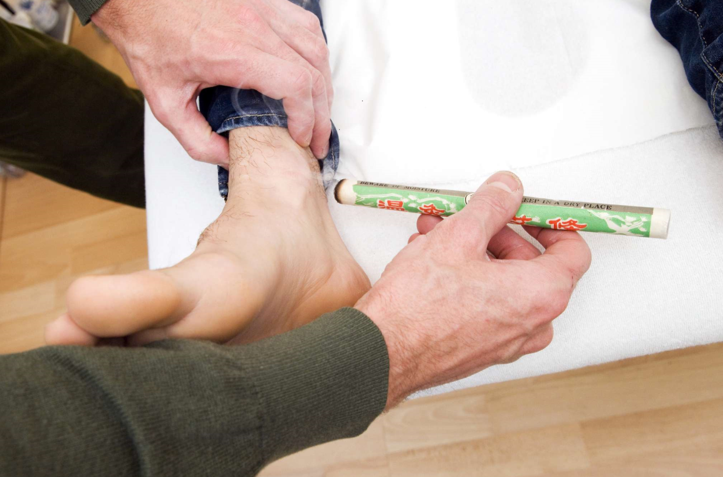
MOXIBUSTION
Technique de la Médecine Traditionnelle Chinoise augmentant l’énergie défensive
A l’aide d’un bâton d’armoise (artemisia) chauffé sur les points d’acupuncture, l’énergie défensive de l’organisme peut se défendre contre l’attaque du froid de l’hiver, des infections saisonnières et contribue à la stimulation de votre organisme et au renforcement de vos globules blancs et rouges en renforçant votre immunité.
Les points sont choisis selon des lois énergétiques et seront localisés au cours d’ateliers collectifs ou en consultation. Un bâton d’armoise vous sera offert en consultation pour continuer votre traitement à votre domicile.
Dominique Assemaine, Praticienne en médecine traditionnelle chinoise
Nogent-sur-Marne 07 70 91 04 44

Slide 27
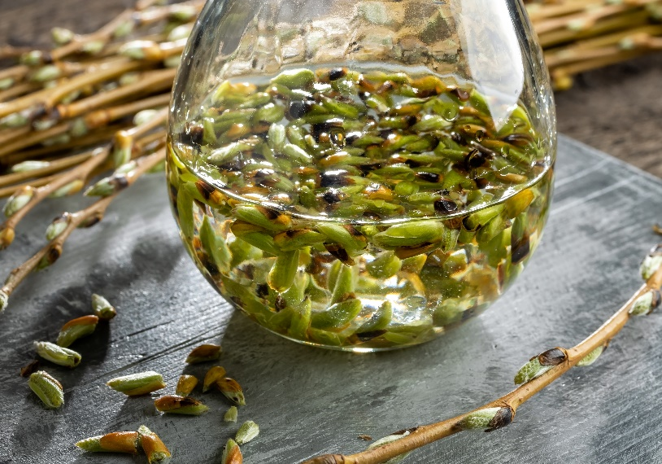
NATUROPATHIE
Soulager l’Anxiété pour optimiser les capacité de l’organisme à résister au froid
Des solutions naturelles existent pour soulager l’anxiété et il ne faut pas prendre les symptômes d’angoisse à la légère car ils influencent fortement notre quotidien.
Huiles essentielles : 1ml d’HE d’orange douce + 3 ml HE lavande officinale +1 ml HE camomille noble à diluer dans 80 ml d’huile de jojoba – masser le sternum ou le plexus solaire avec quelques gouttes de ce mélange, le soir avant de se coucher.
Ashwaganda : c’est une plante adaptogène qui permet au corps de s’adapter au stress. Selon nos besoins, elle sera stimulante ou relaxante. Elle aide au bien-être intellectuel et physique ainsi qu’à l’équilibre émotionnel et au bien-être général. 2 gélules chaque soir permettent d’en ressentir les effets très rapidement.
Magnésium : il contribue à réduire la fatigue et participe du bon fonctionnement du système nerveux. Il améliore aussi le sommeil. Les formes les mieux assimilées par le corps sont le malate de magnésium, le glycérophosphate et le bisglycinate de magnésium.
Le citrate de magnésium peut également être très bien assimilé, mais peut aussi être laxatif.
Gemmothérapie : Calmigem d’Herbalgem aide, en cas de stress passager, grâce à l’action de 2 bourgeons (figuier et cassis) et de 3 huiles essentielles (lavande, angélique et l’oranger) – Aide à diminuer la tension nerveuse, à réduire la nervosité et agit favorablement contre les chocs émotionnels et l’instabilité psychologique.
Il existe, en naturopathie, pléthore de plantes et d’actifs naturels pour aider à lutter contre la peur, l’angoisse, l’anxiété, les problèmes de sommeil.
Ne pas hésiter à consulter un naturopathe pour mieux cibler vos besoins.
Claudine Soulat, Naturopathe
Massage Ayurvédique , Relance Lymphatique
Nogent-sur-Marne 06 63 77 97 63

Slide 28
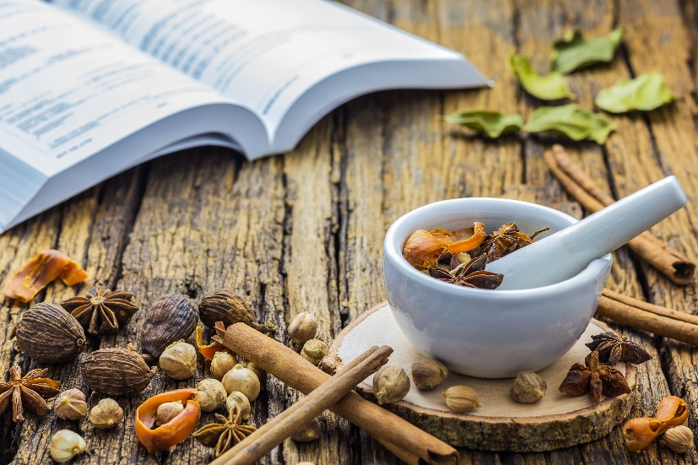
PHARMACOPEE CHINOISE
Pharmacopée chinoise, une branche de la Médecine Traditionnelle Chinoise (Mtc)
Pour renforcer l’immunité, les méridiens qui seront concernés sont
Sur le réseau de la rate/estomac et le rein/vessie.
Puis, selon le bilan énergétique –prise de pouls, observation de la langue, recueil des symptômes, recherche des causes, méridiens en vide en plénitude, organe concerné, émotions perturbées, une formule personnalisée est élaborée.
Par exemple, la formule SI JUN ZI TANG – décoction des quatre gentilshommes :
C’est une formule reconstituante et tonifiante.
La composition comprend :
L’Empereur -REN SHEN racine de ginseng- doux et tiède, puissant tonique de la rate,
Ministre -BAI ZHU astragale- amer et tiède, assèche l’humidité de l’estomac ;
Le conseiller -FU LING champignon porio cocos- fade et doux, renforce la rate ;
Ambassadeur -GAN CAO Racine de réglisse- doux et tiède, renforce les poumons, gros intestin, intestin grêle, rate estomac.
Ne jamais prendre 1 seule plante isolée. Une plante tonifiante, par exemple ginseng ou astragale, peut provoquer des palpitations, de la constipation et est interdite en cas d’AVC ou de problèmes cardiaques.
Les formules sont commandées par un praticien formé et agréé par les laboratoires.
Cette discipline s’appuie sur la nature (les végétaux et les minéraux). Racines, feuilles, fruits, champignons, coquillages, pierres sont utilisés.
Pour composer une formule, le praticien doit maîtriser la loi des cinq éléments, c’est-à-dire :
les saveurs (amer, doux, salé, épicé, sucré)
le chaud, le froid, l’humide,
l’astringent,
le tropisme,
les 5 saisons.
Dominique Assemaine, Praticienne en médecine traditionnelle chinoise
Nogent-sur-Marne 07 70 91 04 44

Slide 29
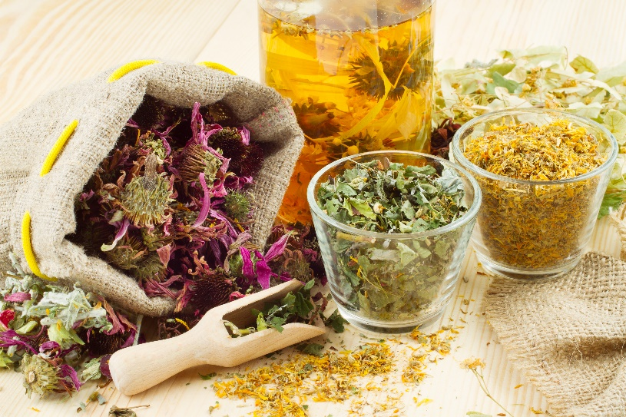
PHYTOTHERAPIE
Les plantes : Méthode complémentaire simple et naturelle anti virus à la fois préventive et curative
Parallèlement aux traitements classiques et avec l’accord de votre médecin traitant avant ou après ou sans dépistage :
Voici une ordonnance naturelle issue de nombreuses années de pratique médicale et du travail de plusieurs médecins spécialisés sur les plantes médicinales pour aider à combattre le Coronavirus, entre autre : en stimulant nos défenses immunitaires et en attaquant directement le virus.
L’Echinacée est stimulante immunitaire (ne pas prendre en cas de maladie auto-immune)
Le thym est anti viral, lutte naturellement contre la fièvre et est aussi anti-tussif, c’est ici un des symptômes dominants . Une bonne coordination d’actions donc !
Comme sont l’origan et la cannelle,
Le cassis est un excellent anti-inflammatoire,
Le romarin comme aussi la fumeterre, nettoie l’appareil digestif, le foie surtout, pour aider le corps à se défendre.
Cette ordonnance est justifiée par l’expérience acquise par nos anciens et éclairée par nos connaissances scientifiques actuelles.
Elle est sans risque en dehors des restrictions sur l’utilisation des huiles essentielles.
Elle ne doit pas remplacer un traitement allopathique classique mais peut l’accompagner avec l’accord des professionnels en charge de votre santé.
Elle peut être utilisée préventivement (renforcement des défenses immunitaires) ou curativement.
En cas de maladie auto-immune, on enlève l’échinacée de la préparation mais on peut prendre tout le reste.
Docteur Jacques Labescat

Slide 30
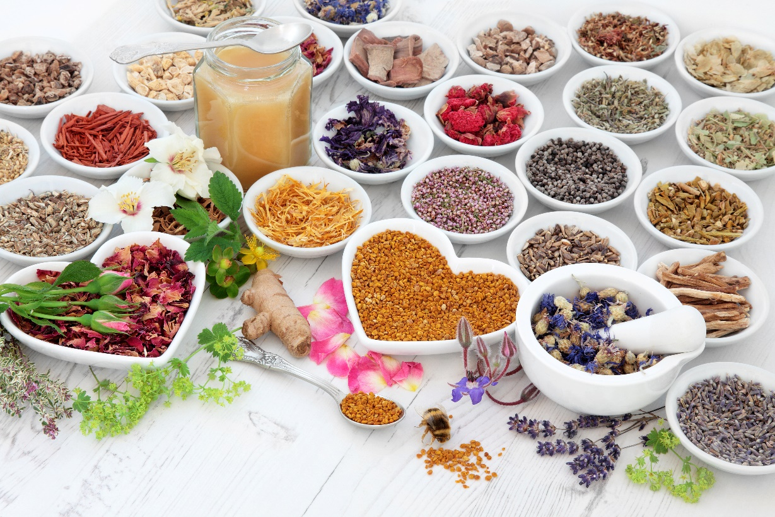
PHYTOTHERAPIE
Les plantes : Méthode complémentaire simple et naturelle anti virus à la fois préventive et curative
Prendre le matin :
1 jus d’un citron de préférence non traité avec de l’eau tiède (volume équivalent )
3 tasses par jour d’infusion de thym à raison d’1 cuillerée de plante à soupe par tasse
3 tasses par jour de tisane de cassis, de romarin, d’échinacée,
On peut ajouter 10 clous de girofle par litre d’eau et de la cannelle, deux excellents anti infectieux
1 cuillerée à soupe du mélange à parts égales par tasse
Ajouter du miel pour sucrer avec 2 gouttes matin et soir d’Huile Essentielle d’origan ou cannelle et HE Tea Tree, mélange à parts égales
Pendant au moins 8 à 10 jours, sous surveillance médicale stricte
En particulier, les femmes enceintes ou allaitant, les enfants de moins de 12 ans ne prendront pas sans avis spécialisé les huiles essentielles.
Les patients présentant des maladies auto-immunes ne prendront pas d’échinacée
Docteur Jacques Labescat

Slide 31
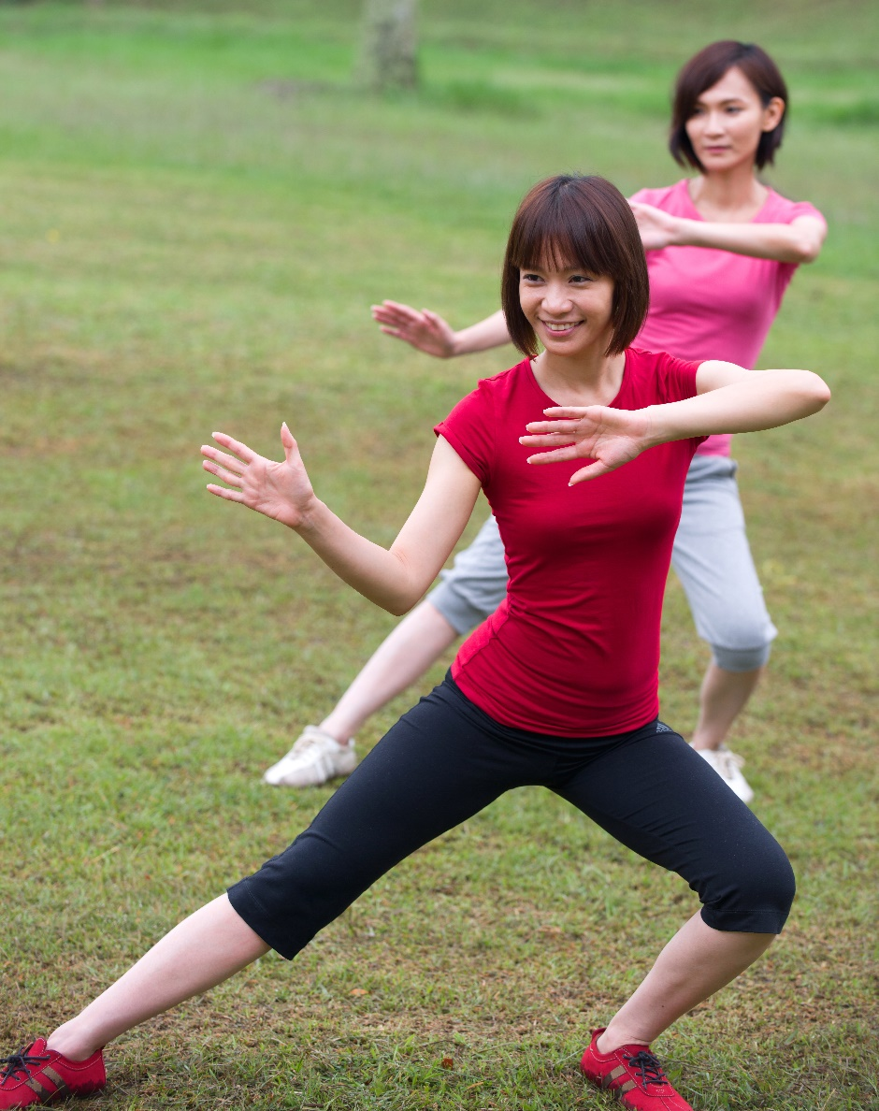
QI GONG
L’énergie du QI renforce l’immunité en mouvement
Art martial, interne issu de la médecine traditionnelle chinoise, cette discipline apporte de nombreux bienfaits aux pratiquants.
Les postures permettent d'assouplir les tendons, les muscles, les articulations, fortifient les os, la circulation du sang et de la lymphe. L'énergie « le QI » est stimulé dans les méridiens et le travail sur le « souffle Gong » est plus harmonieux. Les tensions, stress, anxiété se calment, le lâcher prise s'installe.
Tous les organes sont stimulés tout particulièrement : les reins, les poumons et la rate estomac, pour protéger votre organisme contre toute agression du froid, de l’hiver et des attaques microbiennes.
Le concept des cinq éléments classe les organes avec les saisons, leurs fonctions, leurs émotions. Le poumon c’est l’automne, la tristesse, le rein c’est l’hiver et la peur, la rate estomac c’est la cinquième saison et les soucis, les ruminations.
La production des globules blancs et rouges est augmentée par les exercices et les postures. L’énergie de la peau organe défensif est stimulée.
Les exercices sont issus de l’observation de la nature. L’ours représente la cinquième saison, la grue, l’automne, la tortue, le serpent l’hiver. D’autres postures insisteront sur le parcours des méridiens et de leur localisation, le dos, par exemple les reins, les bras, les poumons.
Des sons peuvent être émis - 6 sons thérapeutiques- le hu (rou) signifie l’estomac qui brûle. Le Si, le nez qui coule, le FU (fou) régule les reins, soufflez sur une bougie.
Les ateliers ont lieu tous les jeudi à 10 h à l’ île de de l’abreuvoir, à Champigny-sur-marne (prendre la place LENINE et rue de l’église)
Animés par Dominique ASSEMAINE, Praticienne en médecine traditionnelle chinoise
Association Synoform Arts et Nature - Nogent-sur-Marne 07 70 91 04 44

Slide 32
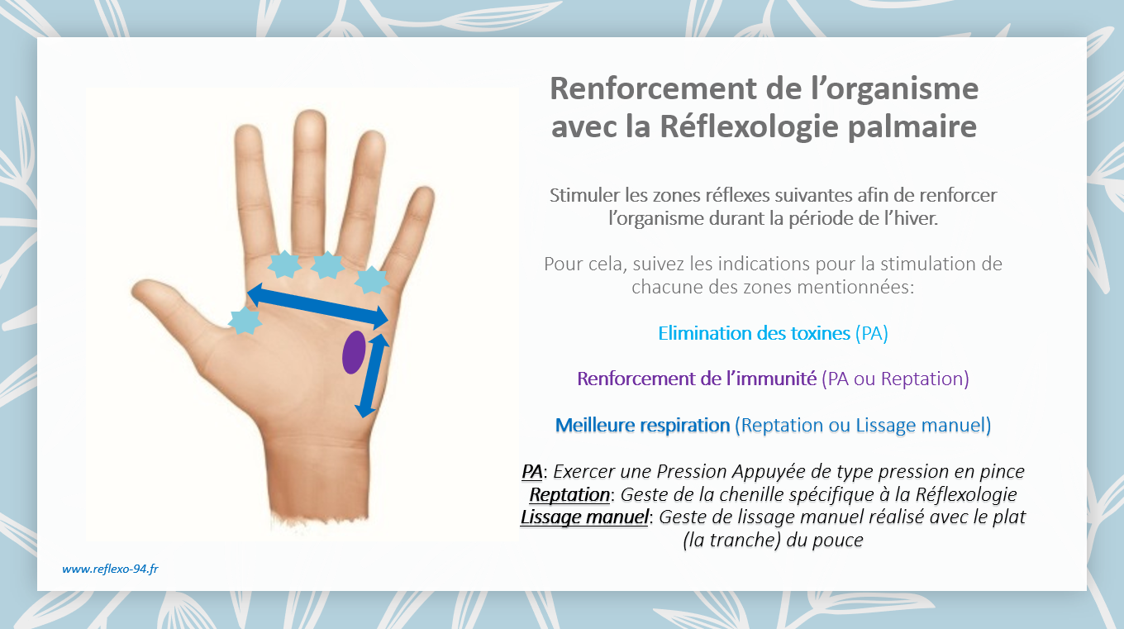
REFLEXOLOGIE
Les points énergétiques incontournables pour stimuler les défenses naturelles
Virginie Nègre, Réflexologue et Aromathérapeute
Nogent-sur-Marne – 06 70 04 37 10

Slide 33
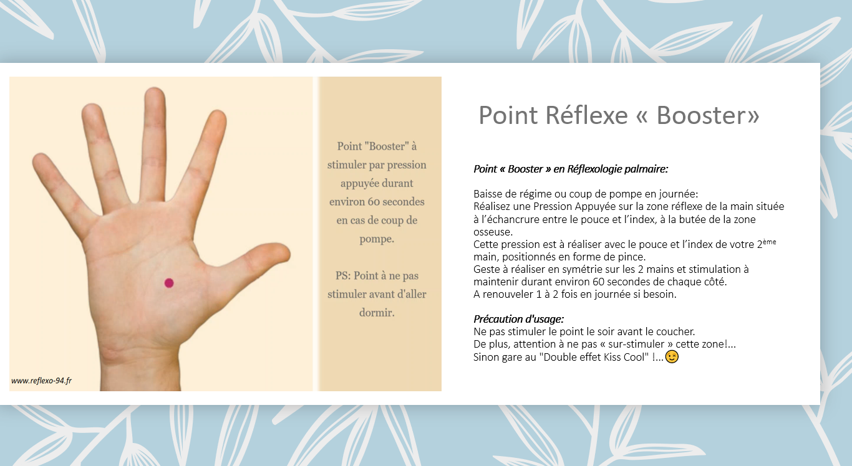
REFLEXOLOGIE
Les points énergétiques incontournables pour stimuler les défenses naturelles
Virginie Nègre, Réflexologue et Aromathérapeute
Nogent-sur-Marne – 06 70 04 37 10

Slide 34
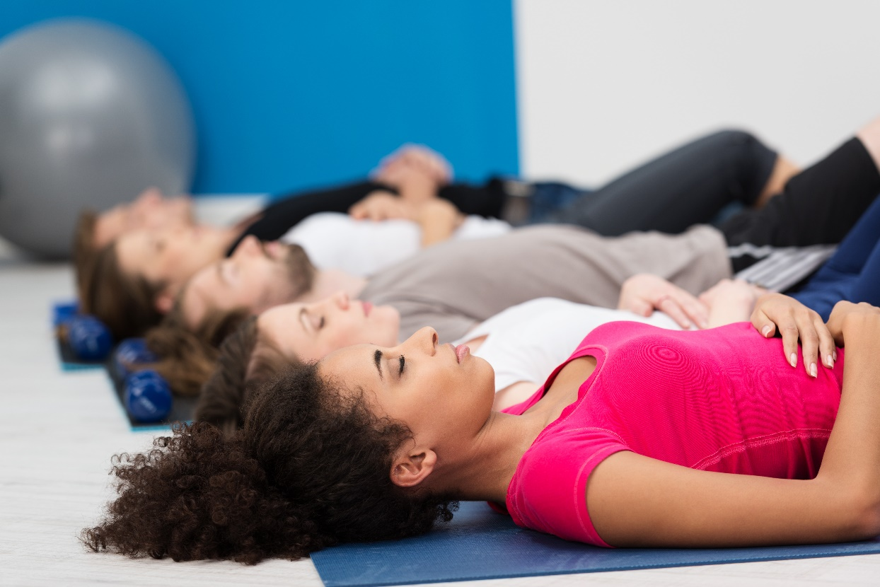
SOPHROLOGIE
Stop à la fatigue, Enlever le stress pour renforcer le corps et l’esprit
En position allongée ou assise confortablement, fermez les yeux afin de ramener votre attention sur votre monde intérieur,
fermez la bouche afin de ne respirer que par le nez et faciliter la relaxation par une respiration plus lente.
Restez parfaitement immobile, la seule chose qui bouge en vous est l’air qui rentre et sort de vos narines.
Focalisez-vous sur votre respiration en la laissant se ralentir et devenir plus légère.
Essayez d’identifier votre humeur du moment. Si vous êtes perturbé par des pensées négatives, des éléments ou des bruits extérieurs,
laissez-les venir et s’en aller d’eux-mêmes.
Inspirez profondément 3 fois et expirez très lentement 3 fois afin d’atteindre
un niveau de relaxation supérieure.
L’air qui rentre est plus frais que l’air qui ressort de vos narines et caresse le sillon de vos lèvres.
Imaginez que ce filet d’air est magique, il apporte à chaque inspiration joie et énergie, il permet à chaque expiration d’évacuer tensions, stress et fatigue.
Concentrez-vous sur ce moment que vous prenez pour vous :
- Grâce à la RESPIRATION, je redécouvre la joie d’être EN VIE…
- Je suis là, ICI et MAINTENANT et j’aime qui je suis… mes qualités…
- J’éprouve de la GRATITUDE pour les gens que j’aime…
- J’accorde ma pleine ECOUTE à mes interlocuteurs, à mon entourage…
- Je sais prendre de la DISTANCE vis-à-vis des évènements extérieurs…
- J’ai le droit de m’ACCORDER du temps pour retrouver de l’énergie…
Laissez-vous envahir par les sensations positives de la force retrouvée.
Muriel Montay-Mula, Sophrologue Hypno-praticienne
Nogent-sur-Marne – 06 30 25 80 45

Slide 35
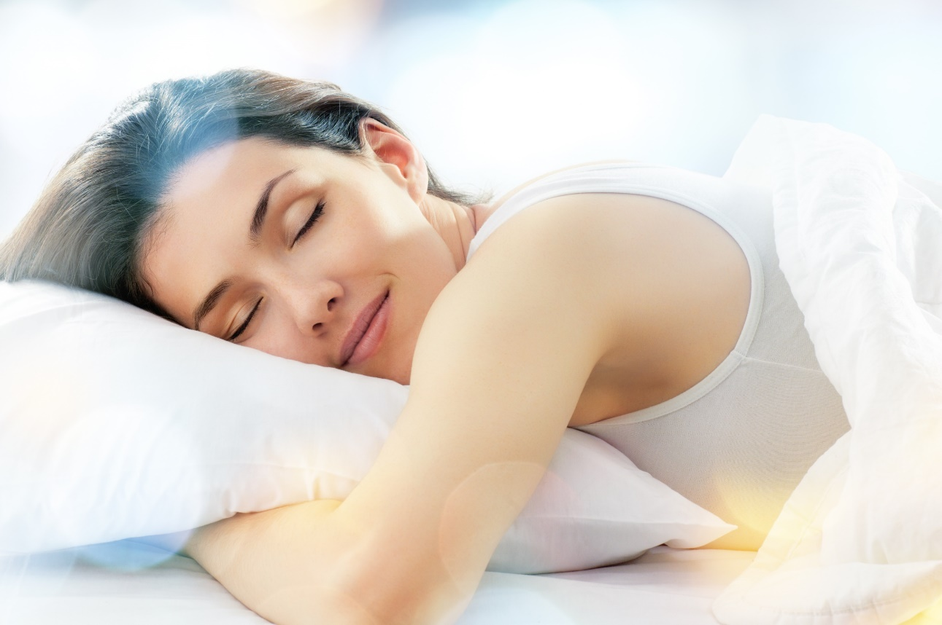
SOPHROLOGIE
Une bonne nuit se prépare pendant la journée… blinde le corps et l’esprit
Plus vous évacuerez le stress et les angoisses de la journée, plus votre sommeil sera bon.
SOPHRO EXPRESS (exercice d’urgence) :
Comment ne pas laisser l’anxiété vous faire perdre le sommeil ?
En balayant les tensions de la journée puis en créant un espace de lâcher prise et de calme autour de soi.
Debout, les pieds bien à plats, inspirez, tournez le buste latéralement en relâchant les bras.
Dessinez de grands cercles autour de vous avec vos bras souples.
Sentez vos pieds bien ancrés au sol.
A chaque rotation, imaginez vos bras balayer les tensions physiques, mentales et émotionnelles du jour.
Ralentissez progressivement le mouvement, ramenez le buste droit en soufflent et laissez vos bras revenir le long du corps en délimitant une zone de calme, comme une bulle protectrice autour de vous.
Prenez conscience de votre capacité à mettre à distance l’anxiété avant de dormir.
Muriel Montay-Mula, Sophrologue Hypno-praticienne
Nogent-sur-Marne – 06 30 25 80 45

Slide 36
SOPHROLOGIE
Une bonne nuit se prépare pendant la journée… renforce la récupération physique et moral
SOPHRO RELAX (exercice de fond) :
S’entraîner à s’endormir pour lâcher prise plus facilement et atteindre un
laisser-aller total.
« Je m’imagine en train de m’endormir »
Installez-vous confortablement, observez l’espace autour de vous puis fermez les yeux.
Mettez-vous à présent à l’écoute de votre corps. Détendez-vous…
Portez attention à votre tête, votre visage. Lissez votre front, vos joues. Desserrez vos mâchoires, vos dents.
Prenez conscience à présent que votre visage est détendu et relâché…
Laissez la détente envahir votre nuque, vos trapèzes, vos épaules jusqu’à vos mains et le bout des doigts.
Prenez conscience à présent que vos membres supérieurs sont détendus et relâchés…
Portez attention à votre dos. Relâchez tous les muscles de votre colonne vertébrale du haut jusqu’en bas.
Prenez conscience à présent que votre dos est détendu et relâché…
Respirez profondément et lentement. Percevez les mouvements de votre cage thoracique.
Relâchez votre ventre. Percevez les mouvements de votre abdomen qui s’assoupli à chaque respiration.
Prenez conscience à présent que votre buste est détendu et relâché…
Relâchez les muscles de vos cuisses, vos genoux, vos mollets, vos chevilles, vos pieds jusqu’au bout des orteils. Prenez conscience à présent que vos membres inférieurs sont détendus et relâchés…
Prenez conscience que tout votre corps est détendu et relâché…
Imaginez… vous êtes au moment du coucher. Quittez vos vêtements de la journée pour vous mettre à l’aise.
Passez à la salle de bains et prenez soin de vous, démaquillage, toilette, brossage des dents, des cheveux.
Vous êtes apaisé(e) par cette coupure, ses sensations agréables, ce changement d’atmosphère.
Maintenant dirigez-vous vers votre chambre. Allumez une lumière douce, appréciez cet espace de calme.
Installez-vous dans votre lit, c’est le meilleur moment de la journée. Vous adoptez une position confortable.
Appréciez le maintien du matelas, la douceur de la couette, le moelleux de l’oreiller, la fraicheur des draps…
Eteignez la lumière. Adoptez votre position d’endormissement et laissez le sommeil peu à peu vous envahir.
Sentez votre corps s’alourdir et tous vos muscles se relâcher. Percevez votre respiration calme et paisible.
Imaginez-vous à présent en train dormir. Observez votre visage détendu, votre corps au repos...
Votre sommeil est profond, votre respiration est ample. Accueillez ces sensations positive de récupération.
Observez votre visage reposé, peut-être un léger sourire sur vos lèvres. Ressentez votre bonne humeur.
Prenez conscience de la qualité de votre sommeil, de votre corps ressourcé.
Retrouvez votre environnement, les bruits extérieurs, bouger votre corps, soufflez, étirez-vous et ouvrez les yeux.
Muriel Montay-Mula, Sophrologue Hypno-praticienne
Nogent-sur-Marne – 06 30 25 80 45

Slide 37
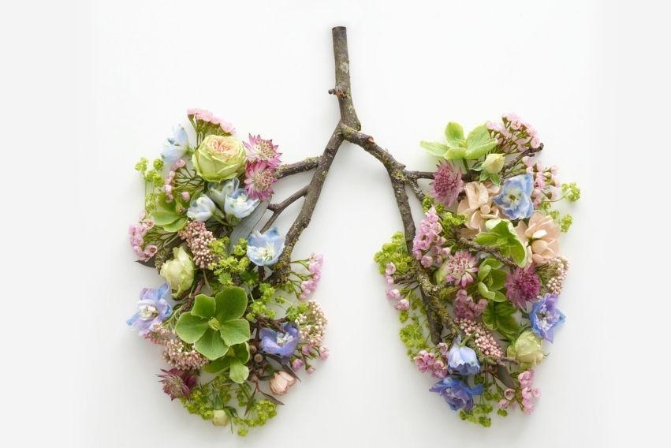
SHIATSU
L’influence de la respiration sur l’immunité
l’Homme a passé, à l’échelle de l’humanité, 99,99 % de sa vie sur terre dans un environnement naturel. Quand vous allez vous promener dans un parc, une forêt, un jardin, votre organisme s’apaise.
Amélioration de l’immunité, détente physique, diminution du stress et de la tension artérielle font partie des nombreux bienfaits d'une reconnexion à la nature.
Alors n’hésitez pas à vous aérer, à vous oxygéner et à respirer à pleins poumons par le nez pour favoriser les échanges gazeux et minimiser les états mélancoliques.
Voici quelques pratiques simples pour stimuler votre énergie :
Auto-massage de la zone pulmonaire
Commencez par frotter vos mains l'une contre l'autre pour y amener chaleur et énergie. Puis frictionnez le haut de votre thorax (du dessous des clavicules jusqu'en haut de la poitrine) comme si vous vous savonniez.
Puis tapotez doucement cette même zone avec la pulpe des doigts ou avec les poings relâchés (à la "Tarzan"), en allant de l'intérieur vers l'extérieur. Cela permet de faire vibrer les alvéoles pulmonaires et de favoriser les échanges gazeux.
Rotation des épaules
Cette pratique va permettre une contre-posture aux épaules voûtées (par le stress, les difficultés, les émotions perturbatrices ou les mauvaises positions) pour bien ouvrir l’espace thoracique.
A l'Inspiration : monter des épaules.
A l'expiration : laisser descendre les épaules vers l’arrière comme si vous vouliez rapprocher vos omoplates.
Vous pouvez faire une épaule après l’autre. Puis les deux simultanément. En avant, en arrière. A votre rythme, sans forcer.
Gaëlle Guiny, praticienne shiatsu/do-in/accompagnement du deuil
Nogent-sur-Marne – 06 89 05 31 24

Slide 38
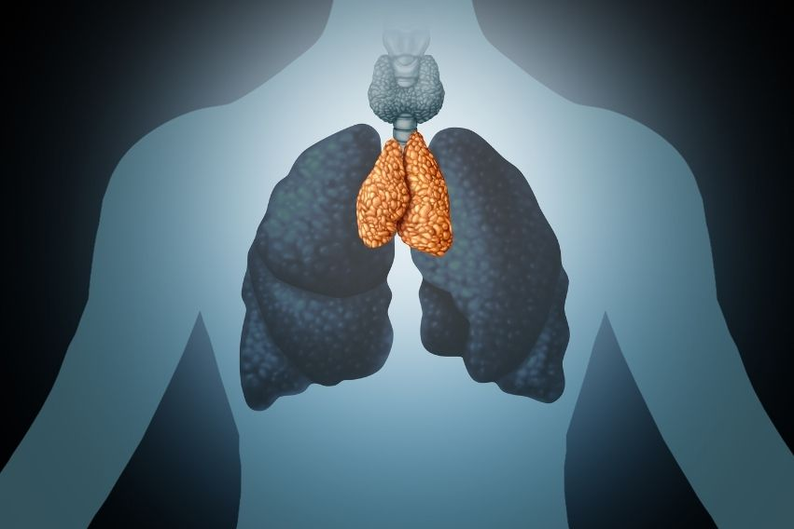
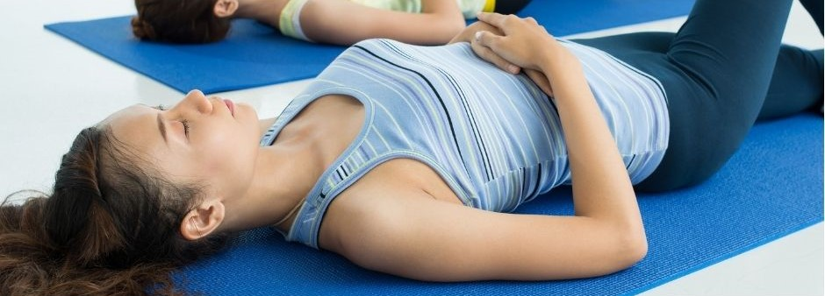
SHIATSU
L’influence de la respiration sur l’immunité
Stimuler le thymus
Le thymus est une glande endocrine qui joue un rôle essentiel dans le bon fonctionnement du système immunitaire.
Pour la trouver, posez deux doigts sur la fosse qui se trouve en bas du cou, juste au-dessus du sternum.
Frictionnez ou tapotez doucement cette zone pendant 20’’ à 30’’ tout en respirant profondément. Cela favorise notamment la libération d’endorphines, hormone qui agit sur les douleurs et l’anxiété.
Si vous vous sentez particulièrement en proie au stress, à l’anxiété voire sujet.te à la panique ou aux crises d’angoisse, n’hésitez pas à le faire plusieurs fois par jour.
Le thymus
Respiration abdominale
Bénéfique à plusieurs niveaux, elle favorise la mise à distance du mental, permet de vous reconnecter à l’instant présent par l’attention à votre respiration et participe à la qualité de votre immunité.
Elle fortifie le diaphragme souvent bloqué par les perturbations émotionnelles intenses. Elle régule l'activité intestinale, masse les organes, réduit la tension artérielle et stimule le nerf vague qui connecte le cerveau aux principaux organes du corps (cœur, voies respiratoires, estomac, foie, reins, intestin…).
Moins nous respirons bien, moins les signaux envoyés à ce nerf essentiel sont de qualité.
Allongez-vous pour ne pas pousser sur le périnée. Posez les mains sur le ventre pour ressentir le mouvement. Observez quelques instants ce qui
se passe sous vos mains. Inspiration: gonflez l'abdomen du pubis jusqu'en haut de l'estomac. Bloquez votre respiration deux secondes (ça aide à faire le vide). Expiration: laissez le nombril revenir à sa place sans effort.
Gaëlle Guiny, praticienne shiatsu/do-in/accompagnement du deuil
Nogent-sur-Marne – 06 89 05 31 24

Slide 39
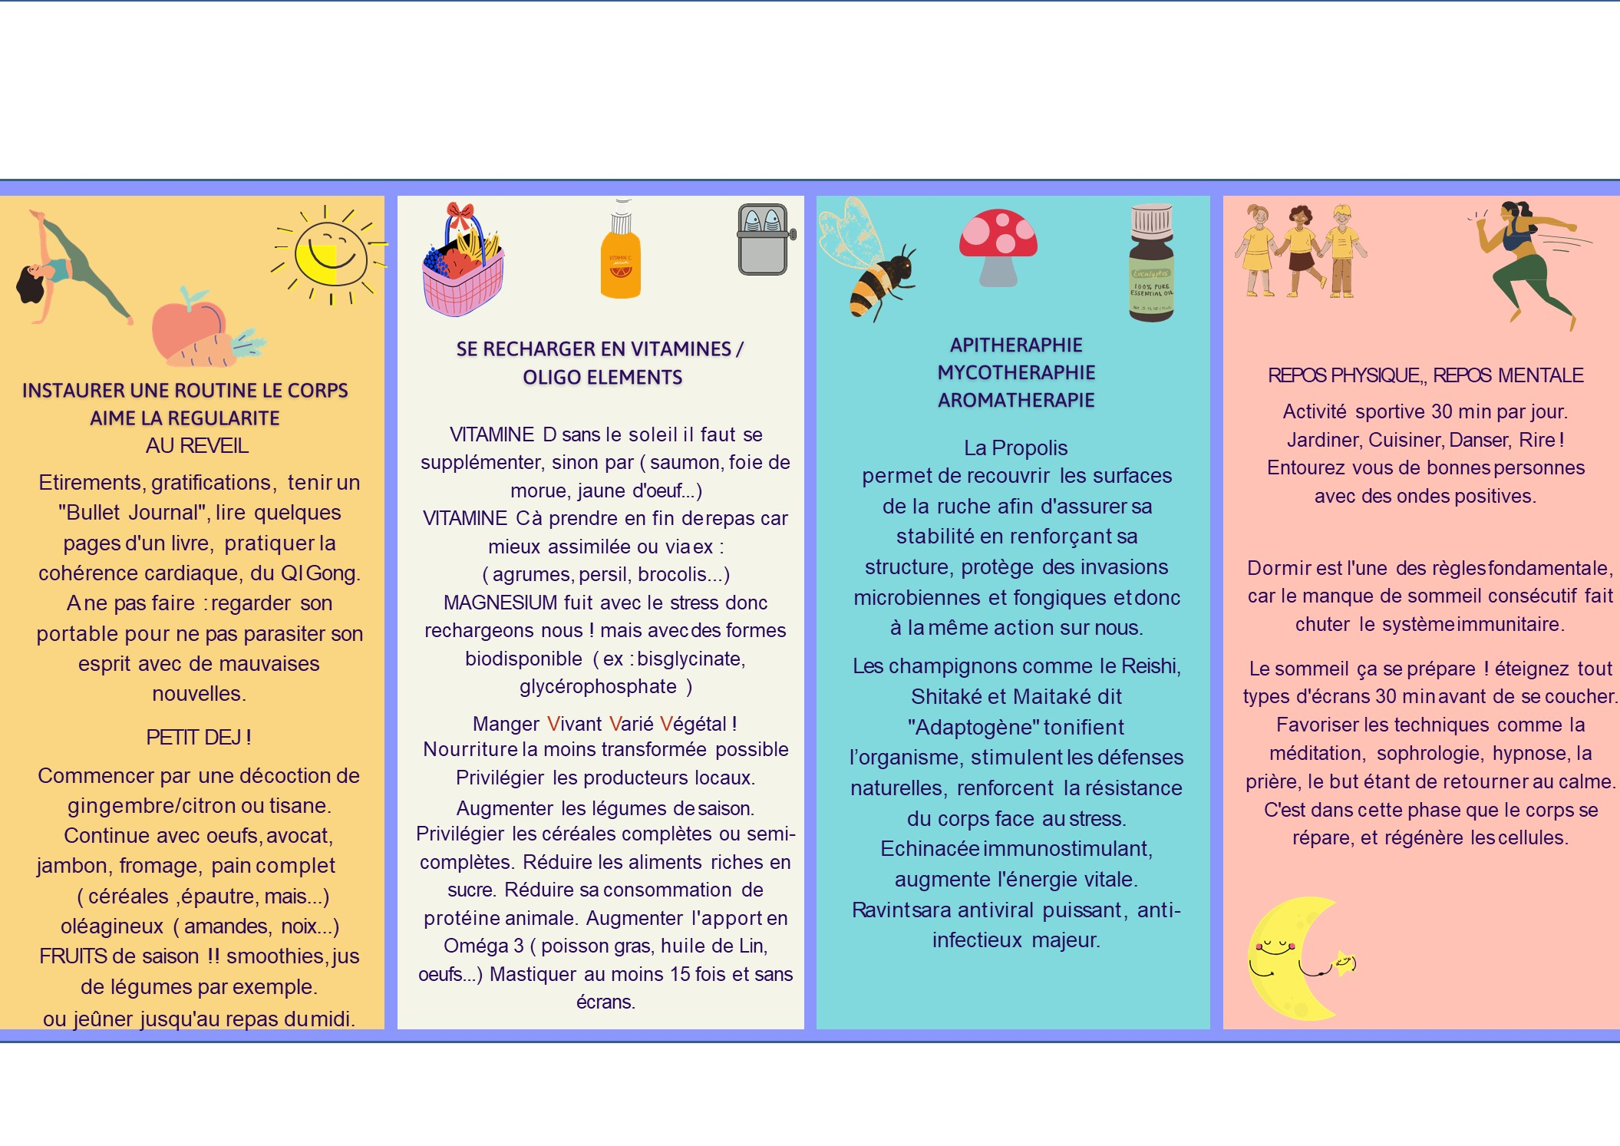
EN SYNTHESE
« Notre terrain, notre intérieur »…
Nous arrivons au monde avec un bagage héréditaire avec lequel nous devons composer.
En Revanche,
l’environnement dans lequel nous vivons,
nos rapports aux autres,
la qualité de notre sommeil
notre alimentation
peuvent tout changer et déséquilibrer notre santé.
Nous avons tous le moyen d’agir !
Christelle Razy, Naturopathe, massage ayurvédique, massage femme enceinte
Nogent-sur-Marne - 07 63 63 04 12

Slide 40
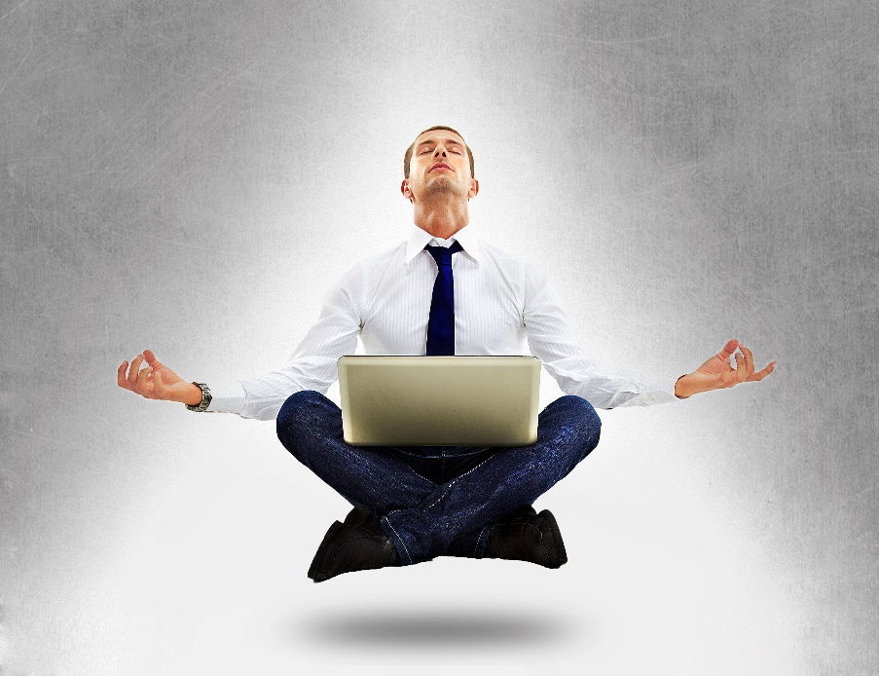
EN SYNTHESE
L’intestin est la première barrière de défense de notre système immunitaire :
Respecter l’équilibre de sa flore intestinale donne une meilleure résistance aux infections.
Eviter ce qui acidifie l’organisme et accroit sa toxémie : aliments industriels, sucres, amidons, laitages, viandes.
Fumer encrasse les voies respiratoires et prédispose aux infections pulmonaires
Dormir suffisamment :
C’est pendant le sommeil que l’organisme se régénère Le stress, la peur, les pensées et paroles négatives affaiblissent les défenses immunitaires en augmentant le niveau de cortisol.
Rester Zen :
Le sentiment de panique joue contre nous, il est Immunosuppresseur.
Pourquoi ne pas profiter de cette parenthèse forcée pour commencer la méditation ?
Repos, détente, relaxation, massage, bonne humeur, rire, activité physique, yoga, méditation, promenades dans la nature, soleil, exercices de respiration, exposition brève au froid, pratiques qui favorisent l’hormèse et renforcent les capacités adaptatives du corps…
Tout cela contribue à abaisser le niveau de cortisol et renforce les défenses immunitaires.
Amour et ouverture du cœur comme rempart énergétique aux infections pulmonaires.
Marion Hardy, Naturopathe et Réflexologue
Nogent-sur-Marne – 06 86 08 50 02

Slide 41
PROGRAMME DE REVITALISATION INDIVIDUALISE
L’intestin est la première barrière de défense de notre système immunitaire :
Respecter l’équilibre de sa flore intestinale donne une meilleure résistance aux infections.
Eviter ce qui acidifie l’organisme et accroit sa toxémie : aliments industriels, sucres, amidons, laitages, viandes.
Fumer encrasse les voies respiratoires et prédispose aux infections pulmonaires
Dormir suffisamment :
C’est pendant le sommeil que l’organisme se régénère Le stress, la peur, les pensées et paroles négatives affaiblissent les défenses immunitaires en augmentant le niveau de cortisol.
Rester Zen :
Le sentiment de panique joue contre nous, il est Immunosuppresseur.
Pourquoi ne pas profiter de cette parenthèse forcée pour commencer la méditation ?
Repos, détente, relaxation, massage, bonne humeur, rire, activité physique, yoga, méditation, promenades dans la nature, soleil, exercices de respiration, exposition brève au froid, pratiques qui favorisent l’hormèse et renforcent les capacités adaptatives du corps…
Tout cela contribue à abaisser le niveau de cortisol et renforce les défenses immunitaires.
Amour et ouverture du cœur comme rempart énergétique aux infections pulmonaires.
Marion Hardy, Naturopathe et Réflexologue
Nogent-sur-Marne – 06 86 08 50 02

Slide 42



Besoin d’aide pour :
- Vous orienter vers la pratique qui vous sera la plus adaptée,
- Avoir des conseils plus précis et individualisés,
- Des réponses à vos questions,
N’hésitez pas !
Nous sommes à votre écoute 7j/7j de 8H à 21H
DEFENSES IMMUNITAIRES - EQUILIBRE – VITALITE
Contactez directement un de nos praticiens auteurs de cet ouvrage dont les coordonnées sont mentionnées à chaque page.
Pour les programmes de revitalisation ou toute autre question
Contactez le 01 84 25 22 87
Tous les praticiens sont sur : www.kheprisante.fr
188 Grande rue Charles de Gaulle - 94130 Nogent-sur-Marne

